Slide 1
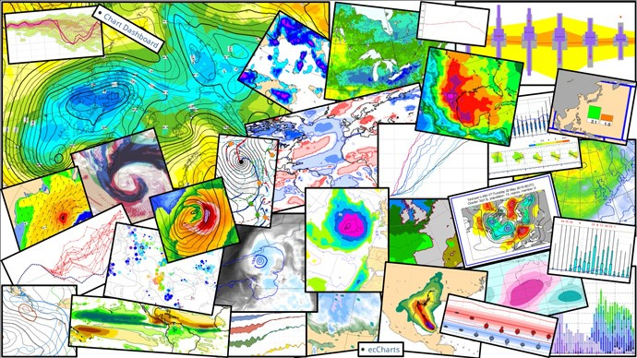
Predicción en el CEPPM
ECMWF forecast products
https://software.ecmwf.int/wiki/display/FUG/Forecast+User+Guide
https://confluence.ecmwf.int/display/FUG/Forecast+User+Guide

Slide 2
Contenidos
Introducción al CEPPM
El sistema de predicción determinista en el CEPPM
Productos del IFS.
Interpretación de las salidas del modelo determinista
5. El pronosticador no es una computadora
https://www.ecmwf.int/en/learning

Slide 3
ECMWF - CEPPM
Fundado en 1974
Servicios operativos 24/7
Productos de predicción a plazo medio, extendido y estacional
Archivos y Bases de datos de análisis y predicción
Investigación atmosférica y oceanográfica
25% de la capacidad de cálculo a disposición de los países miembros
35 estados miembros en 2022
Cuartel General en Reading (Reino Unido) - 430 trabajadores
Instalaciones en Bolonia (Italia) y Bonn (Alemania)
El ECMWF opera servicios del programa de observación de la Tierra Copernicus de la UE:
el Servicio de Vigilancia de la Atmósfera Copernicus (CAMS)
el Servicio de Cambio Climático Copernicus (C3S).
Servicio de Gestión de Emergencias de Copérnico (CEMS).
Para llevar a cabo estas actividades, el Centro proporciona previsiones meteorológicas numéricas globales cuatro veces al día acerca de:
análisis de la calidad del aire
vigilancia de la composición atmosférica
vigilancia del clima
análisis de la circulación oceánica
predicciones hidrológicas
predicciones de riesgo de incendio

Slide 4
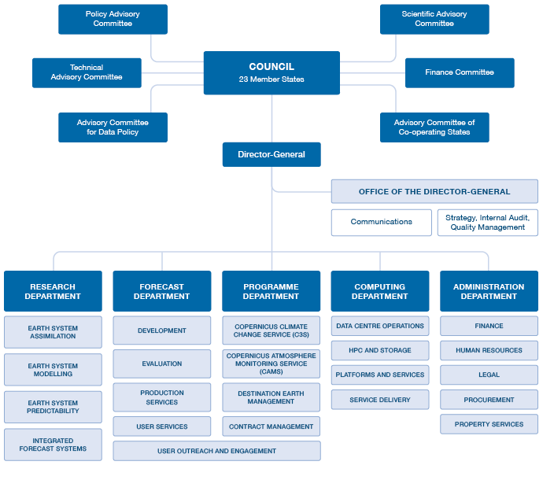
ECMWF - CEPPM

Slide 5
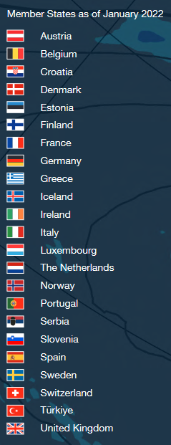
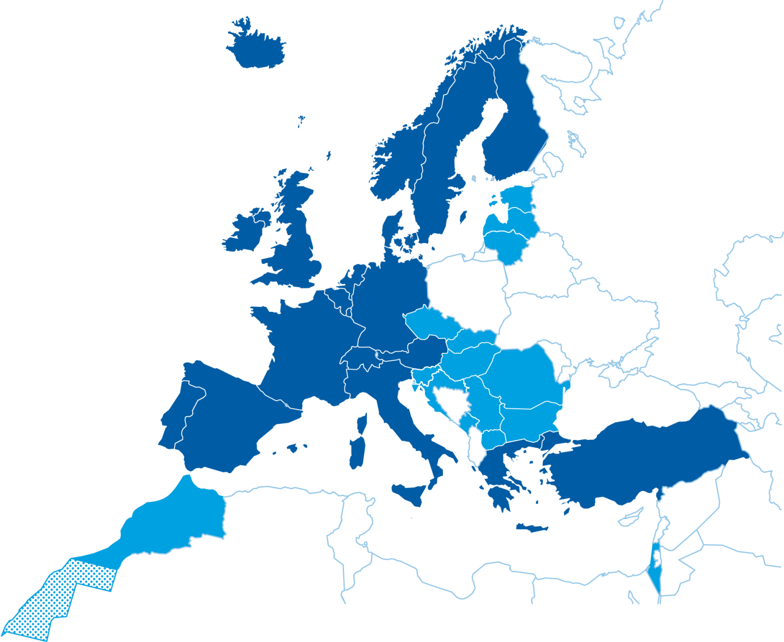

Supporting States and Co-operatings

Slide 6
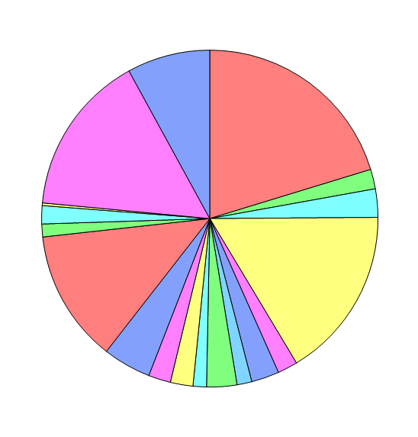
ECMWF Budget 2011
Spain 7.95%
Germany 20.20%
Main Revenue 2011
Member States’
contributions £38,538,400
Co-operating States’
contributions £1,256,400
Other Revenue £3,161,900
Total £42,956,700
France 15.46%
Luxembourg
0.23%
Denmark
1.87%
Greece
1.74%
Belgium
2.71%
Ireland
1.23%
United Kingdom
16.43%
Main Expenditure 2011
Staff £16,230,900
Leaving Allowances
& Pensions £5,174,300
Computer
Expenditure £16,994,200
Buildings £3,647,700
Supplies £909,600
Total £42,956,700
Italy
12.66%
Turkey 2.38%
Netherlands 4.61%
Sweden 2.66%
Norway 2.13%
Finland 1.42%
Austria 2.16%
Switzerland 2.89%
Portugal
1.29%
GNI Scale 2009–2011

Slide 7
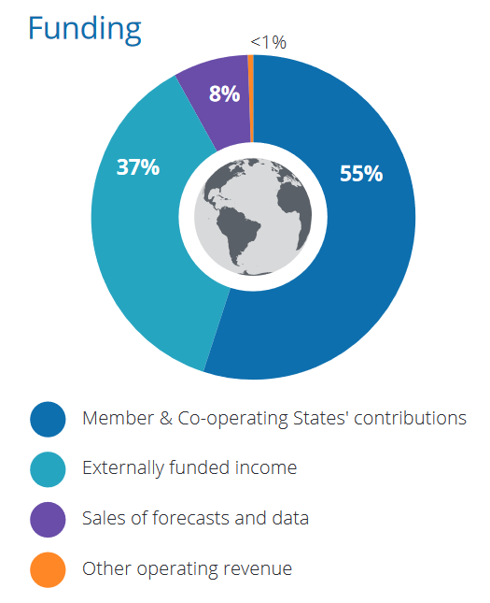
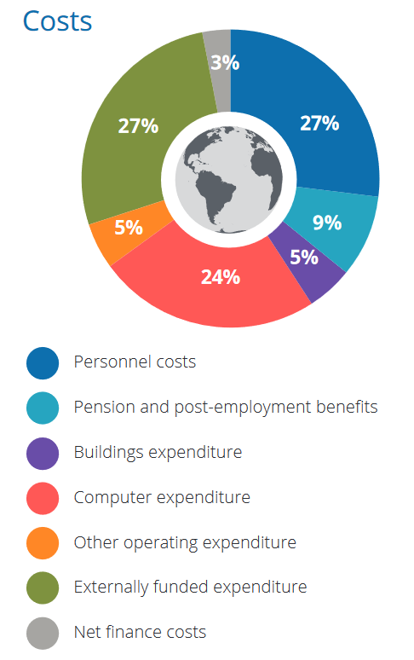
ECMWF Budget 2016
Los 34 Estados miembros y cooperantes del ECMWF son la principal fuente de financiación del CEPPM, con contribuciones por un total de 43,3 M £millones de libras del total de 78,5 M£.
Las organizaciones externas apoyan tanto investigación básica como los objetivos complementarios del Centro con una financiación de 29,0 M£, mientras que los ingresos por la venta de datos y productos proporcionan ingresos adicionales de casi 6,1 M£.

Slide 8


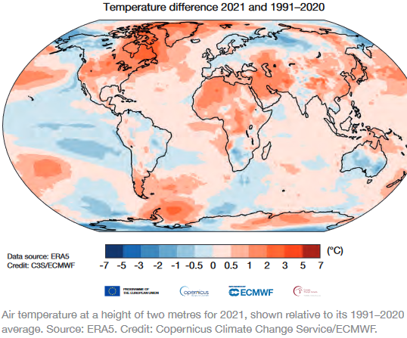
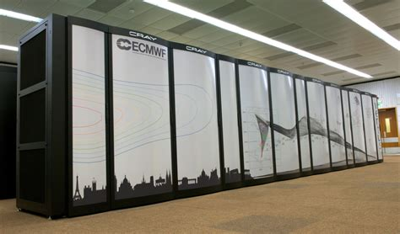
Actividades operacionales en el ECMWF
Observaciones
  Adquisición/Preproceso/
  Control de Calidad/Corrección del sesgo
Asimilación de datos
Predicciones meteorológicas/climáticas
Diseminación de Productos
Verificación
Monitorización
Archivo y reanálisis
Investigación y desarrollo

Slide 9
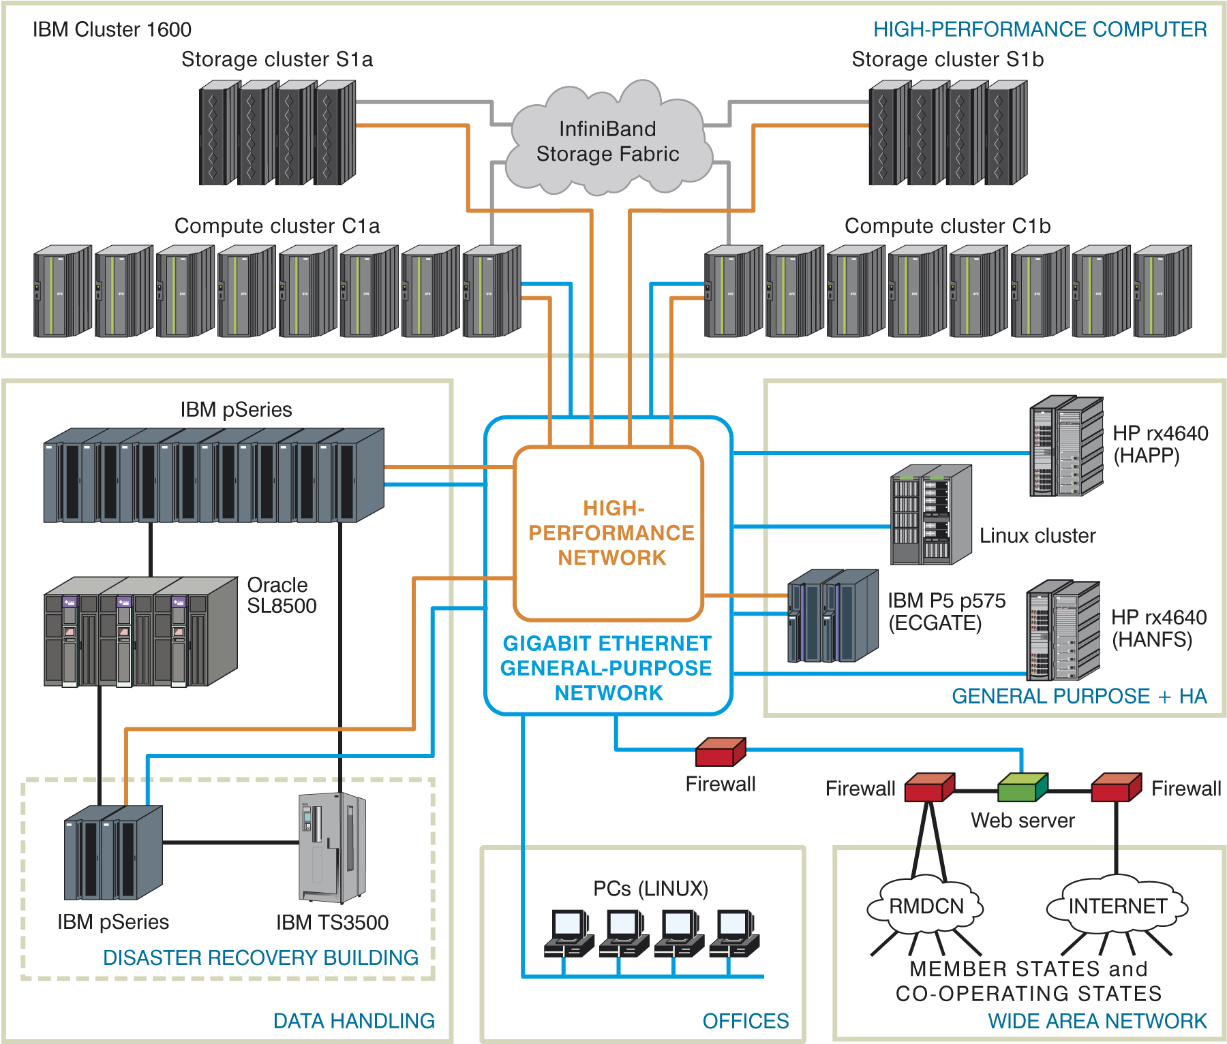
Computer configuration (2012)
September 2011

Slide 10

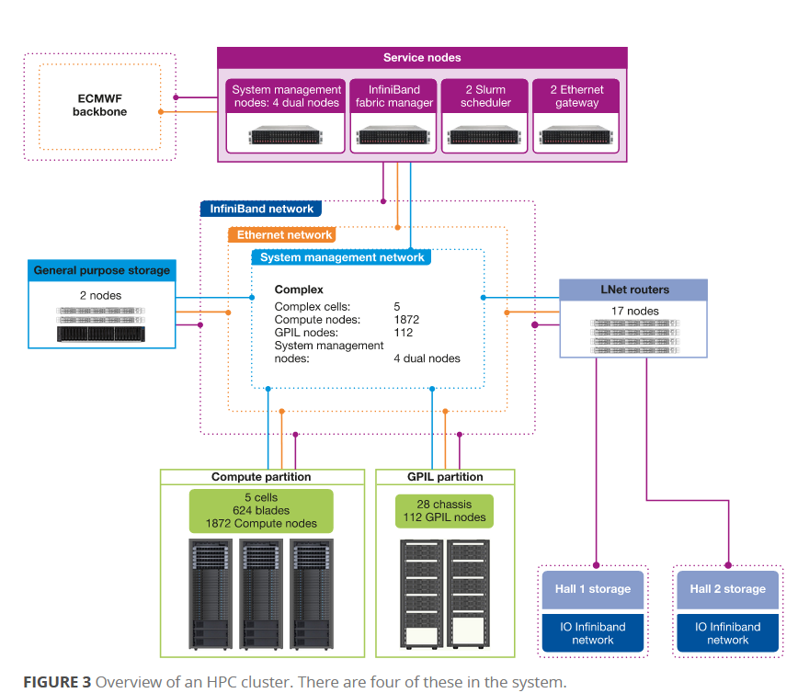
HPC2020 – ECMWF’s new High-Performance Computing Facility
Centro de Datos del CEPPM en Tecnopolo de Bolonia
El proceso de traslado a Bolonia de todas las operaciones del centro de datos del ECMWF se encuentra muy avanzado. La migración comprende mucho más que las aplicaciones HPC, como el Sistema Integrado de Predicción (IFS) del ECMWF. También se han migrado las aplicaciones científicas y se ha trasladado cientos de petabytes de datos almacenados en el Sistema de Tratamiento de Datos

Slide 11
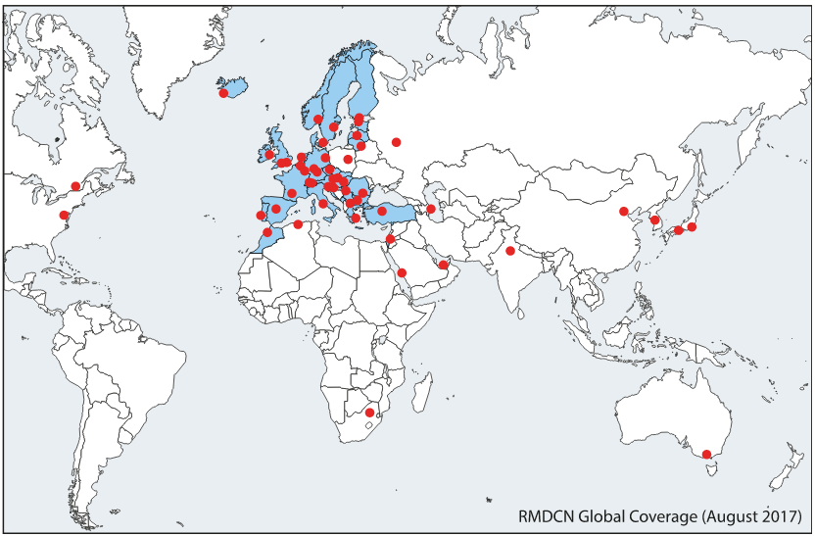
RMDCN Connections
La Regional Meteorological Data Communication Network (RMDCN) proporciona una infraestructura de red informática para la comunidad meteorológica de la Región VI de la Organización Meteorológica Mundial (OMM) y de otras regiones. Se creó en el año 2000 y supone una conectividad de altas prestaciones entre más de 50 sitios. La RMDCN sirve para garantizar la entrega segura y puntual de las previsiones del ECMWF a sus Estados miembros y el intercambio de observaciones meteorológicas. En el marco del acuerdo entre la OMM y el ECMWF sobre la RMDCN, el equipo del proyecto ECMWF gestiona la red y supervisa la calidad del servicio las 24 horas del día para todos los centros participantes.

Slide 12
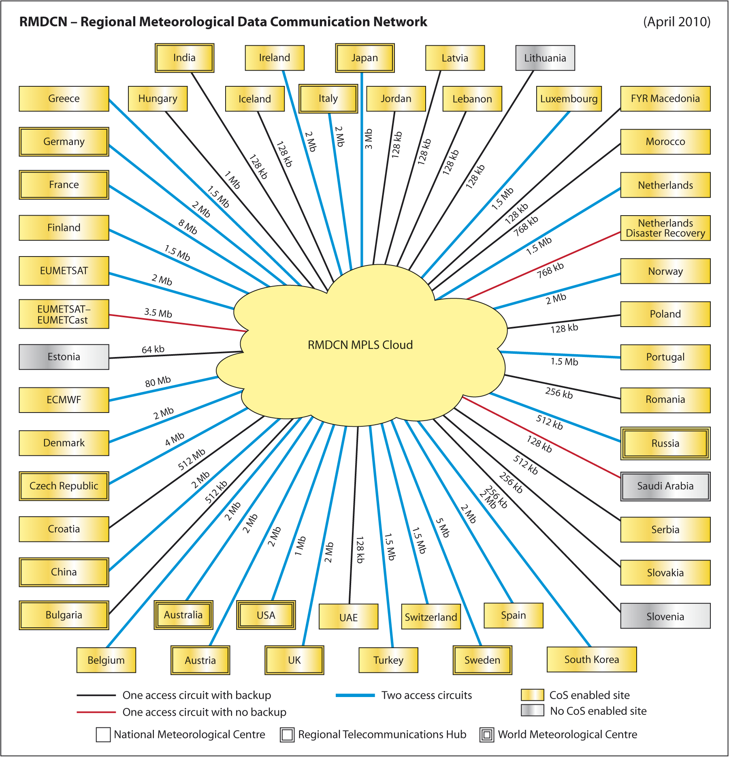

Slide 13
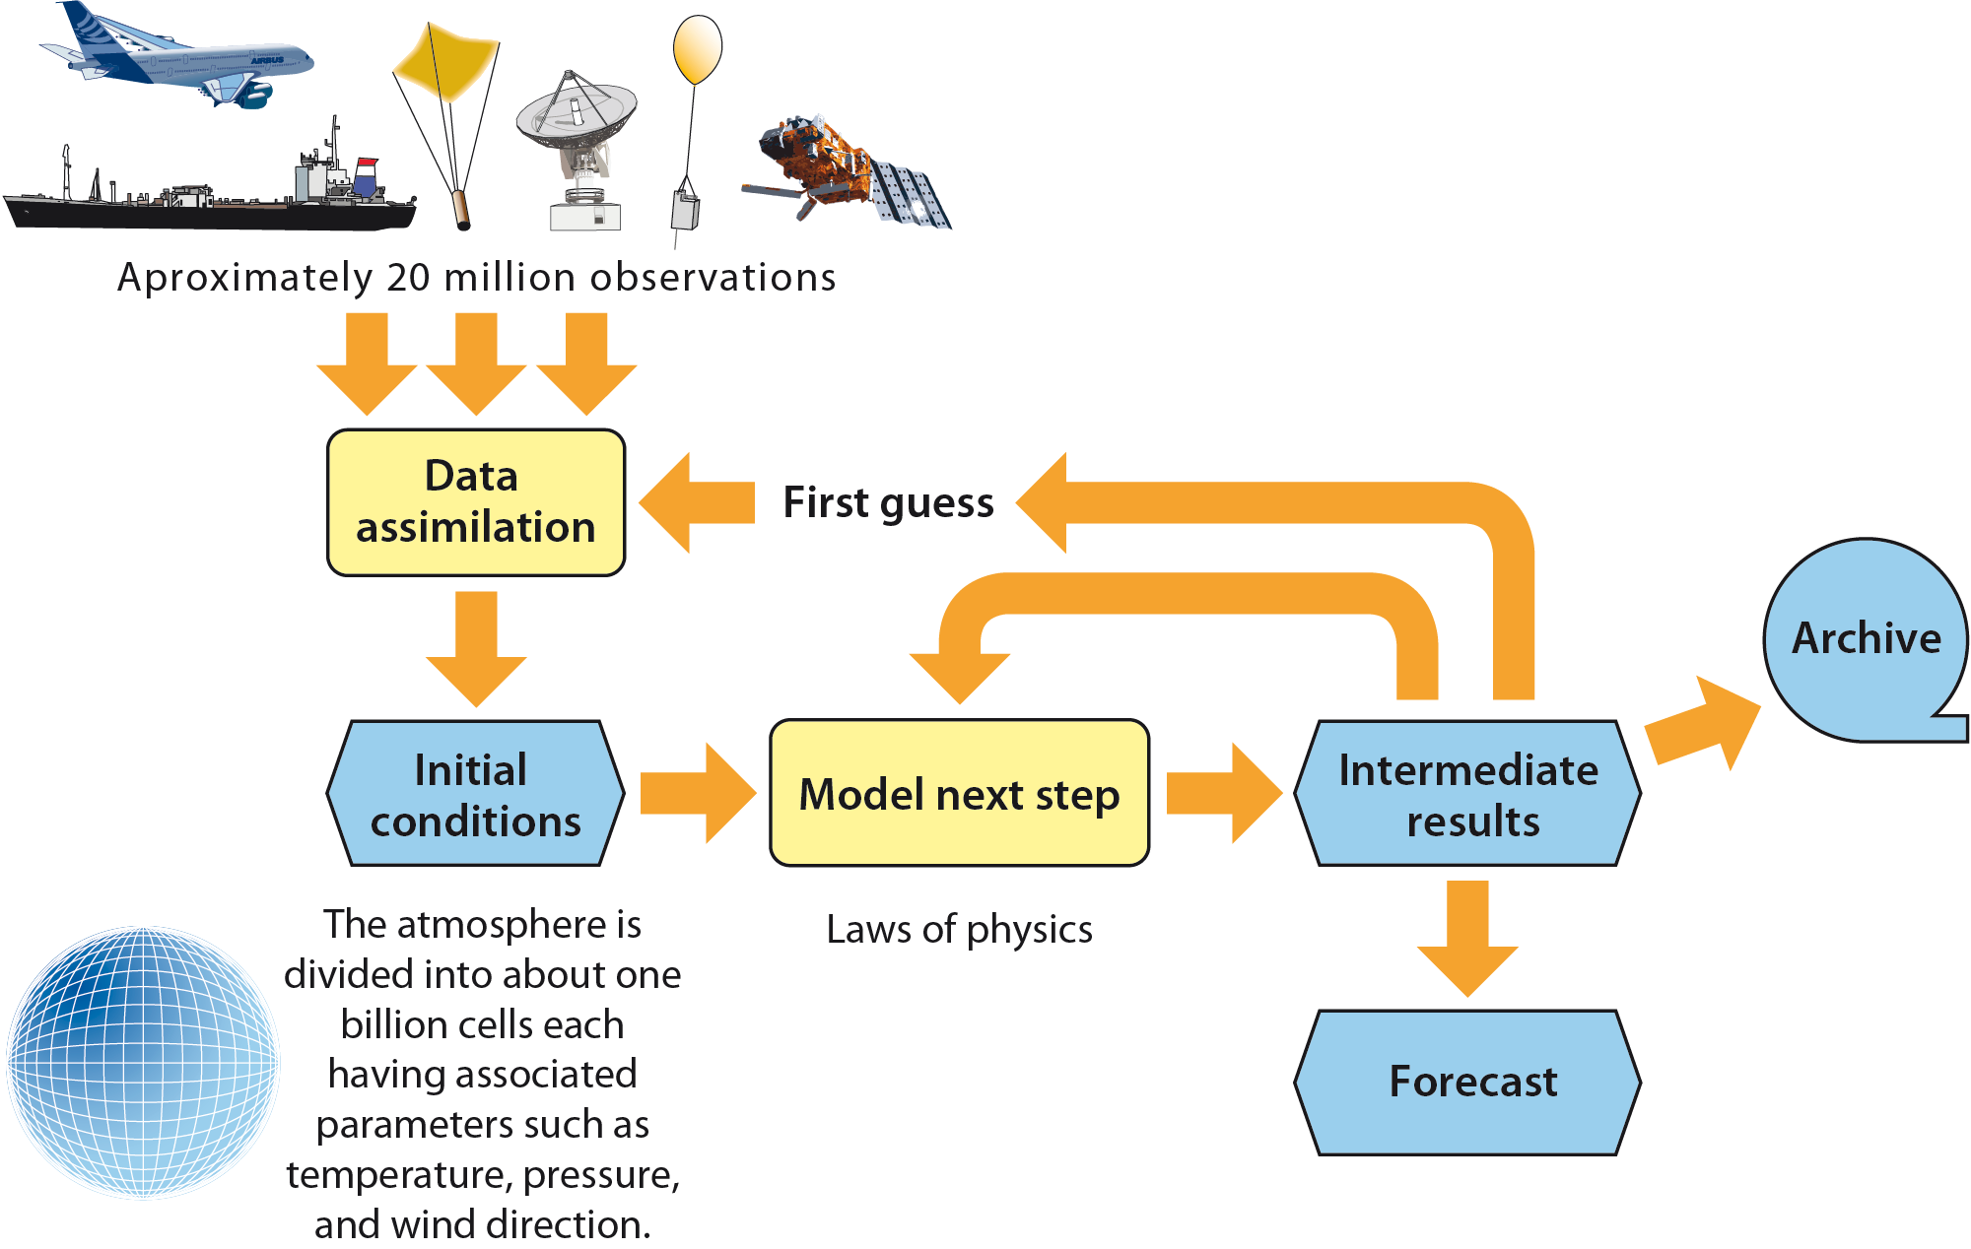
Simulación atmosférica en el CEPPM - ECMWF
Notes:
de l

Slide 14
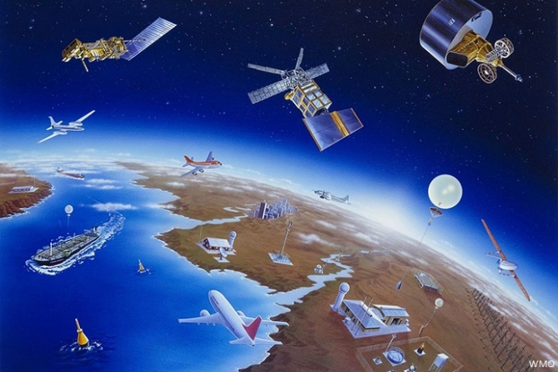
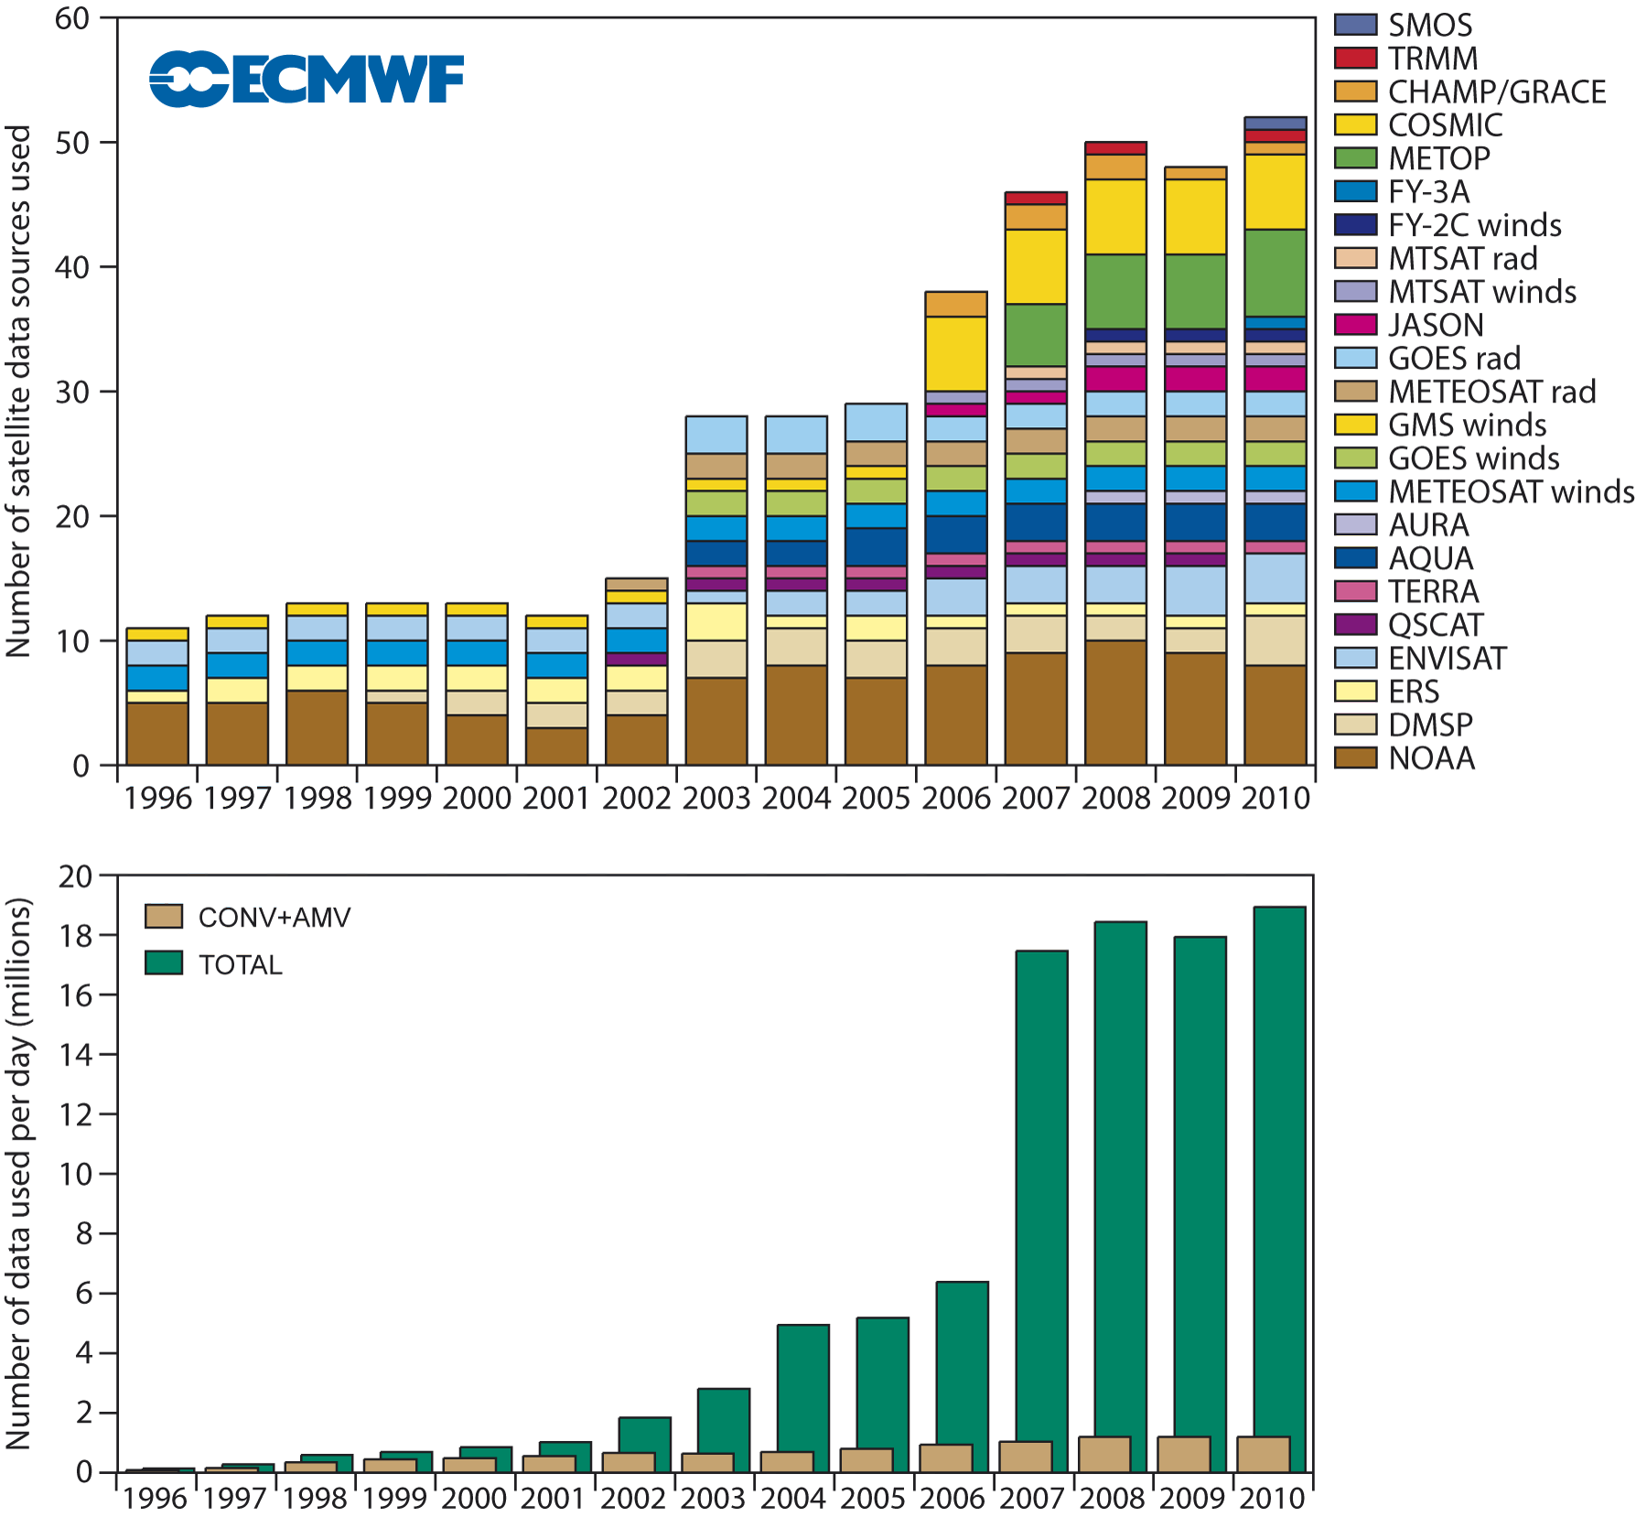
Satellite data used by ECMWF

Slide 15
La predicción numérica del tiempo PNT-NWP
Generalidades
El comportamiento de la atmósfera está gobernado por una serie de leyes físicas que expresan como se mueve el aire, los procesos de calentamiento y enfriamiento, el papel de la humedad atmosférica, etc.
Dada una descripción del estado actual de la atmósfera, los modelos numéricos se pueden usar para propagar esta información y producir una predicción del tiempo atmosférico futuro.
Al no existir soluciones analíticas a las ecuaciones atmosféricas, hemos de recurrir a una discretización de la atmósfera y a métodos numéricos de cálculo
La resolución de los modelos depende de la capacidad de cálculo disponible. No tiene nada que ver con las escalas físicas naturales.
Los procesos no resueltos por las ecuaciones del modelo deben ser “parametrizados”.
La resolución efectiva no es la misma que el brazo de la rejilla del modelo.
Los algoritmos numéricos empleados son fruto de compromisos entre exactitud y velocidad de cálculo, siempre y cuando la estabilidad numérica esté asegurada.

Slide 16
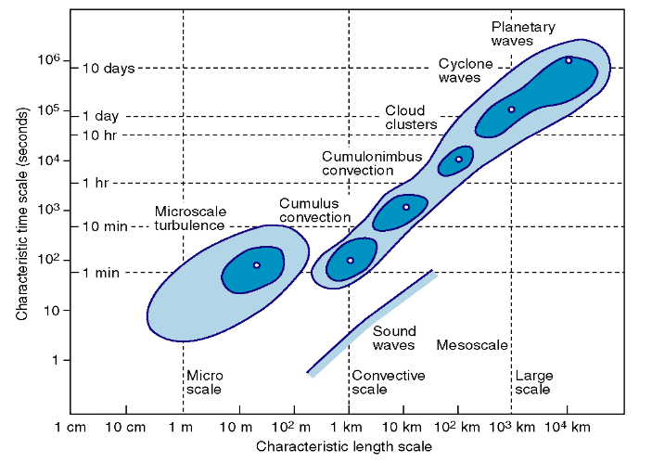
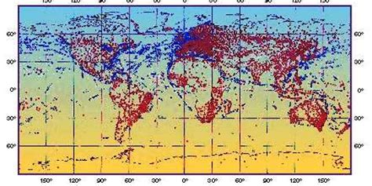
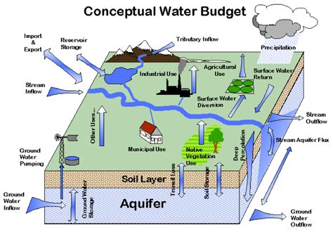
Problemática de la PNT - NWP
La modelización de la atmósfera tiene una serie de problemas específicos, tales como:
􀂄 Incertidumbres e imprecisiones en las condiciones iniciales
􀂄 Multiplicidad de escalas espaciales y temporales involucradas
􀂄 No linealidad del sistema
􀂄 Conocimiento insuficiente de las leyes de la física (p.ej.,flujos turbulentos, microfísica de nubes, termodinámica del no equilibrio,...)
􀂄 Límite de cálculo impuesto por los ordenadores existentes en el momento.

Slide 17
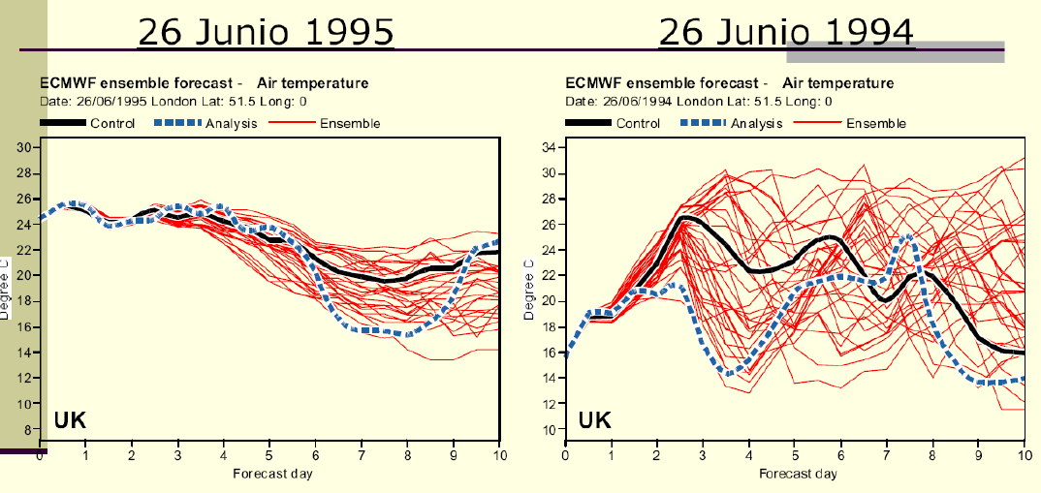
Fuentes de error en los procesos de PNT-NWP
La atmósfera es caótica
  􀂄 Pequeñas incertidumbres pueden crecer dando grandes errores (flujo inestable)
  􀂄 Errores de pequeña escala pueden afectar a estructuras de escala superior (dinámica no lineal)
  􀂄 El crecimiento de los errores depende del tipo de flujo atmosférico
Incertidumbres en las condiciones iniciales
Incertidumbres asociadas a la formulación y procesos de los modelos meteorológicos
Incluso análisis y predicciones muy buenas son propensas a errores

Slide 18

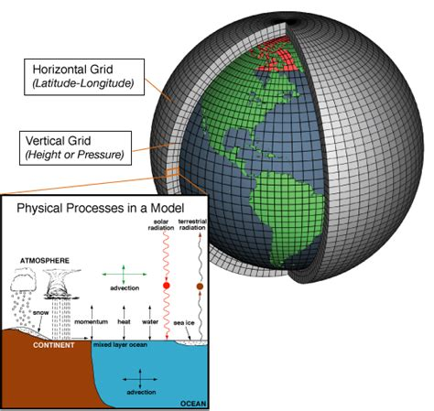
Componentes del modelo IFS de circulación general de la atmósfera
Componente dinámica
Componente física
Componente oceánica
Componente química

Slide 19
Formulación del modelo atmosférico global
Ecuaciones de diagnóstico
  Relación estática entre p, ρ, T y z.
Ecuaciones de pronóstico
  Describen la evolución temporal de V, p, T y q
Ecuaciones adicionales (parametrizaciones):
  Cambios en los Hidrometeoros: lluvia, nieve, agua líquida, contenido de hielo en nube,….
  Procesos: radiación, arrastre por ondas de gravedad, turbulencia vertical, convección, nubes
  Interacción con la superficie: terreno, océanos y lagos
  Campos climatológicos de aerosoles pasivos, gases reactivos y de efecto invernadero, impacto en el balance radiativo y de humedad de la atmósfera
  Efectos estatosféricos de la radiación solar y química atmosférica
Componente dinámica
Componente física

Slide 20
Ecuaciones del modelo (componente dinámica)
􀂄 Dos ecuaciones de diagnóstico:
  • La Ley de los Gases que relaciona la presión, la densidad y la temperatura.
  • La Ecuación Hidrostática que relaciona la densidad del aire y la disminución de la presión con la altura.
􀂄 Cinco ecuaciones de pronóstico:
  • La Ecuación de Continuidad que expresa la conservación de la masa y se necesita para determinar la velocidad vertical del viento y la variación de la presión en superficie.
  • Las Ecuaciones del Movimiento (2) que describen la aceleración y deceleración de la velocidad de una parcela de aire debido a la fuerza del gradiente de presión, y como la fuerza de Coriolis y la fricción afectan a la dirección. Incluye también los efectos del arrastre turbulento, de la rotura de ondas gravitatorias y del transporte de momento debido a la convección húmeda.
  • La Ecuación Termodinámica que expresa como la temperatura de una parcela de aire cambia por enfriamiento o calentamiento adiabático durante su desplazamiento vertical. Se incluyen también otros procesos físicos como condensación, evaporación, transporte turbulento y efectos radiativos.
  • La Conservación del Contenido de Humedad, excepto para pérdidas debidas a la condensación y precipitación y ganancias debidas a la evaporación desde nubes y lluvia, o desde océanos y continentes.
􀂄 También hay ecuaciones de pronóstico específicas para la fracción nubosa, el contenido de agua/hielo atmosféricos, lluvia, nieve y ozono.
􀂄 Los procesos físicos como radiación, turbulencia, fricción y formación de nubes, debidos a su inferior rango de escala, son descritos estadísticamente o parametrizados.

Slide 21
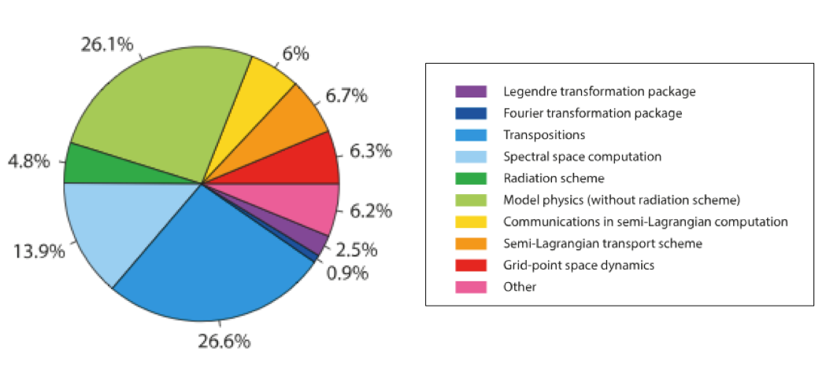
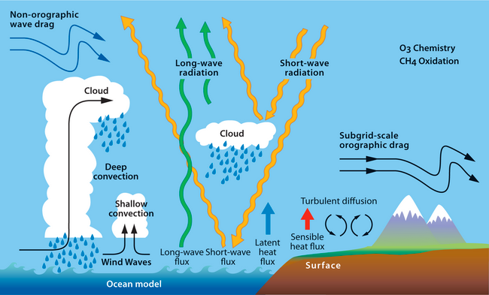
Parametrizaciones de procesos subgrid Superficie – Troposfera - Estratosfera
Procesos parametrizados a escala subgrid en el modelo troposférico IFS del CEPPM.

Slide 22
Alcances de las predicciones atmosféricas
Predicción a corto plazo (0-2 días)
  Predicción detallada – sistemas de predicción regional o nacional (LAM)
  Las predicciones se obtienen pocas horas después de las observaciones.
Predicción a medio plazo (2 días hasta 2 semanas)
  Predicción con menos detalle – sistemas de predicción globales
  Las predicciones se obtienen varias horas después de que se hagan
  las observaciones
Predicción a largo plazo (más de 2 semanas)
Predicciones estadísticas para un mes o una estación
Predicciones climáticas
Pronósticos de evolución del clima en base a escenarios predefinidos (CO₂, O₃, …)

Slide 23
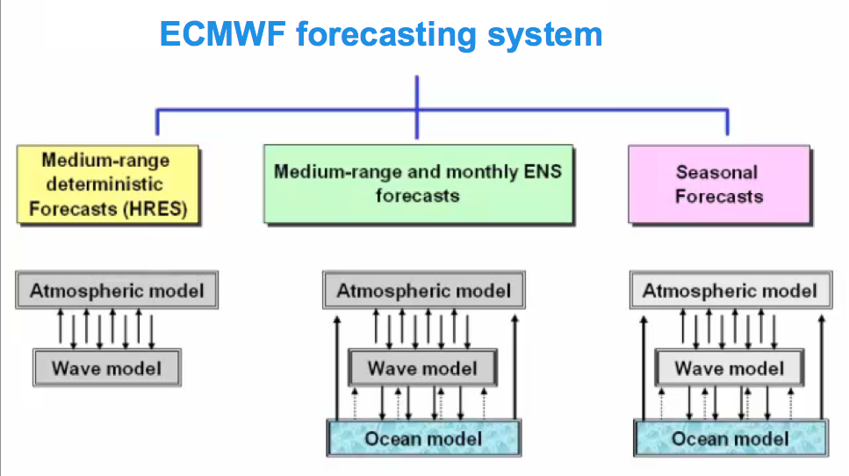
Integrated Forecasting System – IFS
El Sistema Integrado de Predicción - Integrated Forecasting System (IFS) consta de varias componentres acopladas entre sí según la configuración utilizada:
  ► Modelo atmosférico ejecutado con diferentes resoluciones, apropiadas en cada caso según el alcance y objetivo:
    Alta resolución (HRES)
    Sistema de Predicción por conjuntos (ENS)
    Pronósticos extendidos
    Pronósticos estacionales.
  ► Modelo de propagación de oleaje (ECWAM). Configuraciones: HRES-WAM, HREW-SAW, ...
  ► Modelo oceánico (NEMO) que incluye evolución de los hielos marinos
  ► Modeo de superficie terrestre (HTESSEL) incluyendo modelo de lagos (Flake)
  ► Sistema de asimilación variacional (4D-VAR)
  ► Técnicas de perturbación para la generación de conjuntos predictivos.

Slide 24
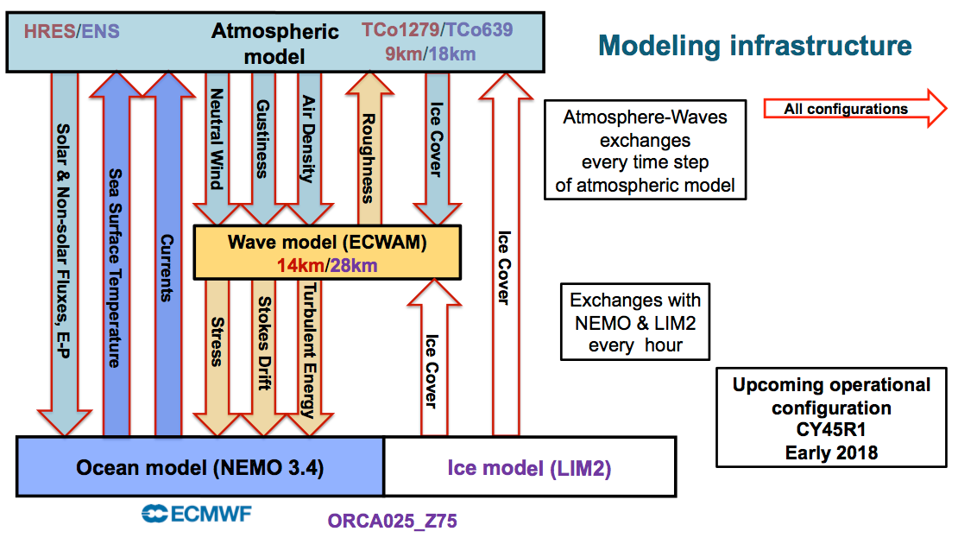
Intercambio de información entre los módulos del IFS
La configuración del modelo acoplado es empleada para varios esquemas de pronóstico:
- HRES (acoplado con NEMO DESDE 2018) hasta 10 días
- ENS hasta 15 días.
- Monthly extension forecast desde el día 16 al día 46, dos veces por semana.
- Seasonal forecast hasta 6 meses

Slide 25
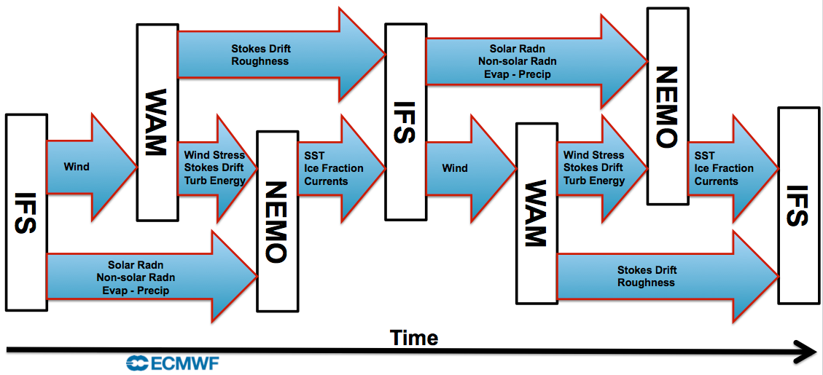
Intercambio de variables físicas entre los módulos del IFS

Slide 26
Formulación numérica
Esquema semi-Lagrangiano
  Garantiza precisión y pasos de tiempo mayores sin limitar la estabilidad
  Las limitaciones por estabilidad establecen que las trayectorias no deberían cruzarse y las partículas de fluido no deben sobrepasar a otras. Por lo tanto, la elección del paso de tiempo está sólo limitada por la exactitud numérica (condición de CFL).
Representación horizontal
  Se utiliza un método espectral para la representación de las variables atmosféricas y el cálculo de las derivadas horizontales. Se basa en una representación de armónicos esféricos, truncada triangularmente con un número total de 1279 ondas sobre una rejilla octaédrica cúbica. Esto corresponde aproximadamente a una rejilla de 9 km de brazo.
  Espaciado de puntos de rejilla (reducción progresiva hacia latitudes altas)
  Representación espectral para algunas variables de pronóstico
Resolución vertical
  Niveles sigma σ
Los estructuras atmosféricas más pequeñas que pueden ser bien resueltas: longitudes de onda ~ 4 o 5 veces la resolución horizontal del modelo.
El incremento de la resolución no sólo beneficia el análisis/predicción de sistemas de pequeña escala asociados a tiempo severo; también mejora el diagnóstico y la evolución de estructuras de gran escala (bloqueos, depresiones segregadas, etc…).

Slide 27
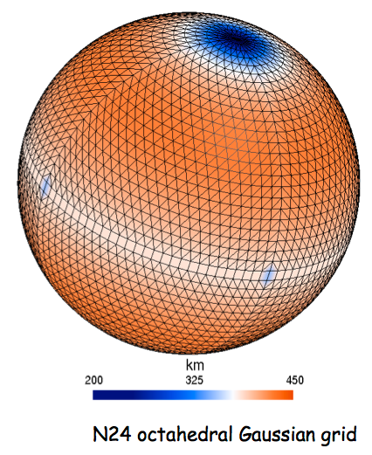
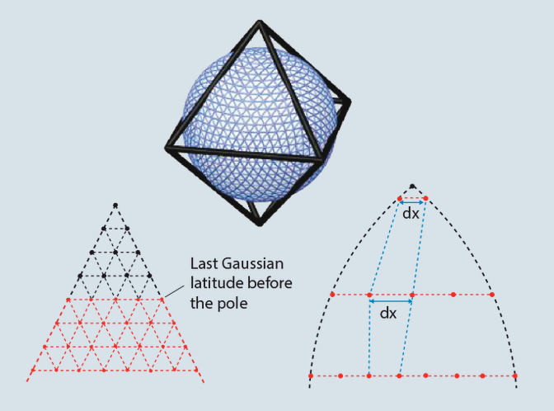
Rejilla global del modelo
The Reduced Gaussian Octahedral Grid used by IFS. Broadly, it is derived from a projection from an enclosing octahedron onto the earth. A reasonably consistent grid spacing (dx) is maintained, even towards the poles. The apex of the octahedron is truncated. Colours on the globe show the resolution of the grid.
􀂄 La rejilla octaédrica cúbica es una rejilla Gaussiana reducida con el mismo número de círculos de latitud que la Gaussiana standard pero con una nueva regla para calcular el número de puntos por círculo de latitud.
􀂄 Se almacena el mismo número de ondas (1279) en el espacio espectral pero consigue aumentar la resolución horizontal en el espacio físico.

Slide 28
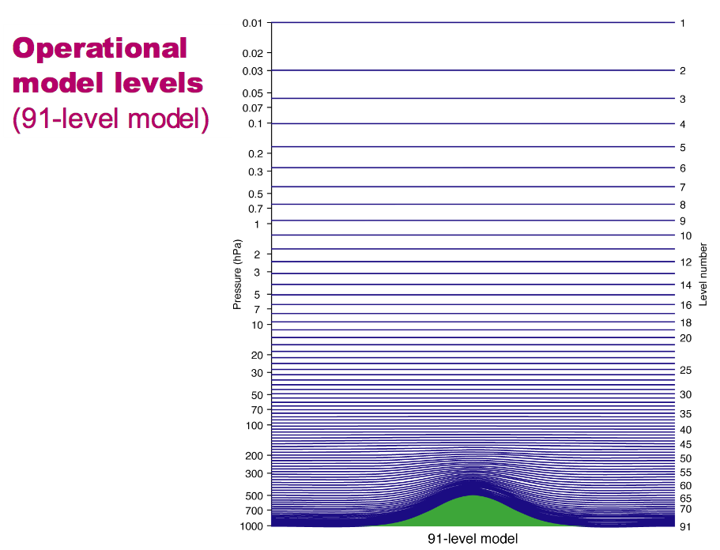
Niveles del modelo
Los 91 niveles σ utilizados en la configuración ENS del modelo atmosférico. La configuración de 137 niveles tiene una distribución similar pero con una resolución vertical relativamente mayor. Los niveles Sigma siguen el terreno en los niveles inferiores y se convierten en niveles de presión constantes para la tropsfera superior y por encima.

Slide 29
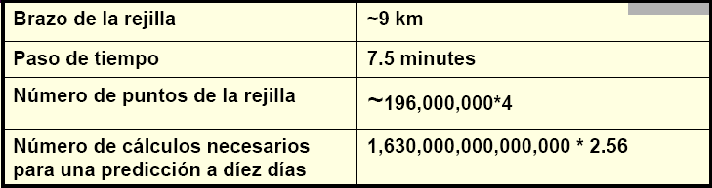
Resumen – configuración atmosférica HRES
Esquema numérico: TCo1279L137 (1279 ondas alrededor de una circunferencia en el globo, 137 niveles verticales)
Formulación semi-Lagrangiana
Paso de tiempo: 7.5 minutos
Variables de Pronóstico:
  viento, temperatura, humedad, fracción nubosa y contenido agua/hielo, lluvia, nieve, presión en superficie y ozono
Rejilla: octoédrica cúbica para los procesos físicos, ~9 km, ~80.000.000 puntos de rejilla

Slide 30
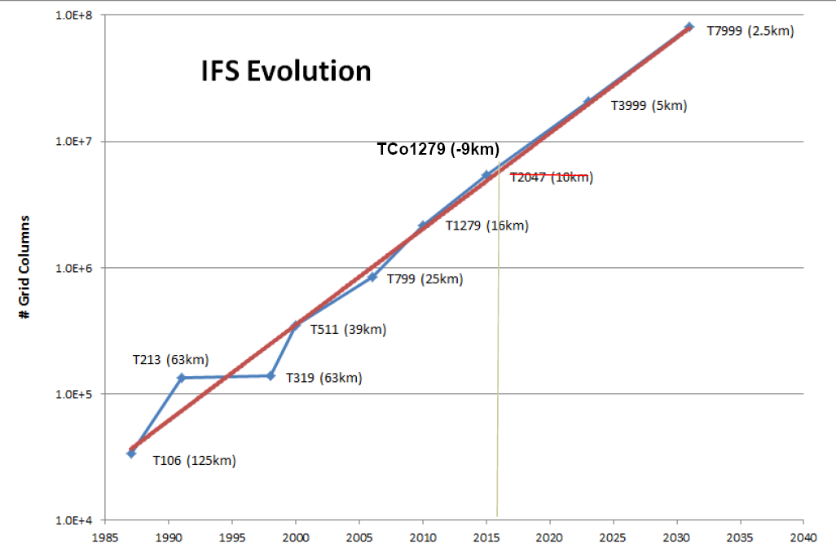
Evolución de la resolución horizontal

Slide 31
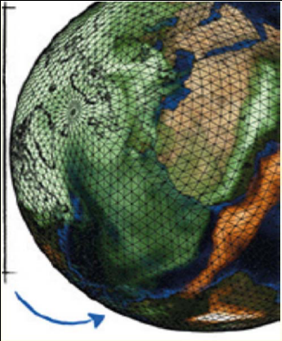
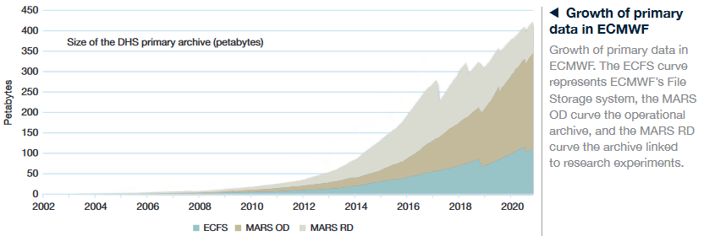
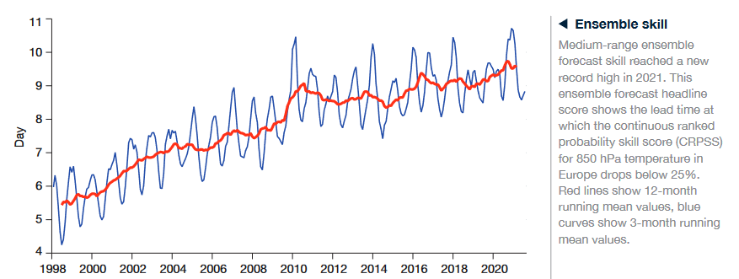
Configuraciones del modelo atmosférico
Modelo determinista actual HRES
TCo1279 L137
  􀂄 9 km de res. horizontal y 137 niveles verticales (2 veces al día)
Sistema de predicción por conjuntos ENS
  TCo639L91 (1-10 días) y
  TCo319L91 (11-15 días)
  acoplamiento atmósfera/océano desde el momento inicial.
  􀂄 18 km de res. horizontal y 91 niveles verticales para 50 miembros (2 veces al día) a díez dias
  􀂄 36 km de res. horizontal en el rango 11-15 días,
Predicción mensual
TCo639/319L91
  􀂄 18-36/25 km modelo acoplado atmósfera/océano (océano 18-36x25, 75 niveles de océano)
  (2 veces a la semana hasta 46 días)
Predicción estacional
TCo319L91
  􀂄 36 km modelo acoplado atm/océano (océano 36x25 km, 75 niveles océano) (1 vez al mes)

Slide 32
Productos del IFS
Predicciones globales atmosféricas
  􀂄 HRES: Predicciones hasta diez días desde las 00 y 12 UTC
  - 9 km de res. y 137 niveles
  􀂄 ENS: Predicciones de los 50 miembros ENS
  - hasta diez días desde las 00 y 12 UTC: a 18 km de res., 91 niveles
  􀂄 Extended Forecast:
  - intervalo 11-15 días: 36 km de res., 91 niveles
Predicciones del modelo de olas
  􀂄 Predicciones globales hasta diez días desde las 00 y 12 UTC a 11 km de res.
Predicciones mensuales: modelo acoplado atmósfera/océano
  􀂄 Predicciones globales a un mes:
    Atmósfera: 18/36 km res., 91 niveles
    Océano: resolución de 0.25º en la horizontal y 75 niveles en la vertical
Predicciones estacionales: modelo acoplado atmósfera/océano
  􀂄 Predicciones globales a seis meses:
    Atmósfera: 36 km res., 91 niveles
    Océano: resolución de 0.25º en la horizontal y 75 niveles en la vertical

Slide 33
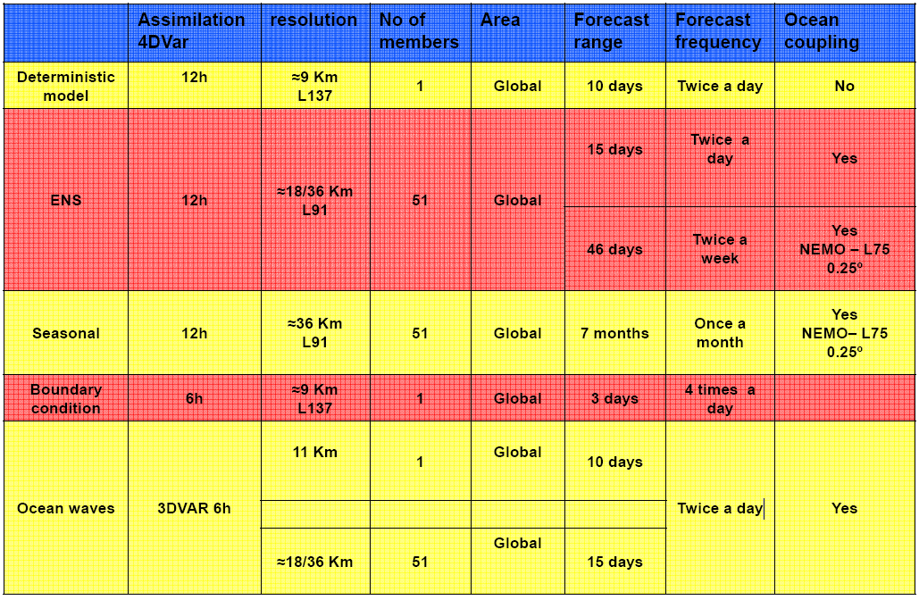
Productos y características del IFS

Slide 34
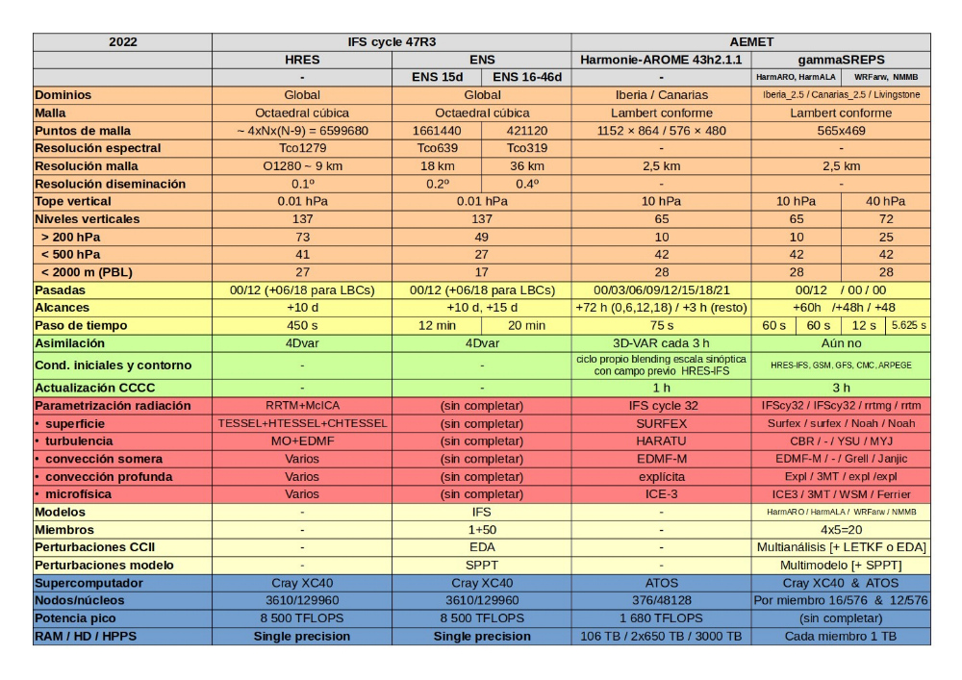
Comparación IFS – Modelos de área limitada AEMET

Slide 35
Aspectos físicos del modelo atmosférico
• Orografía (altura del terreno y características de escala sub-rejilla)
• Cuatro tipos de superficie y cuatro niveles en el subsuelo
  (teniendo en cuenta cubierta vegetal, drenaje gravitacional, intercambio por capilaridad y escorrentía superficial y profunda)
• Precipitación estratiforme y convectiva
• Dióxido de Carbono (345 ppmv fijas), presencia de aerosoles, contenido de ozono
• Ángulo Solar
• Difusión
• Rugosidad del Suelo y del Mar
• Temperatura del Suelo y de la Superficie del Mar
• Humedad del Suelo
• Precipitación, fusión y cubierta de nieve
• Radiación (onda corta entrante y onda larga saliente)
• Fricción (en la superficie y en la atmósfera libre)
• Parametrización de ondas orográficas de escala sub-rejilla
• Ondas gravitatorias y efectos de bloqueo
• Evaporación y flujos de calor sensible y latente

Slide 36
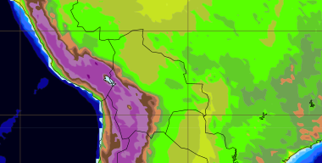
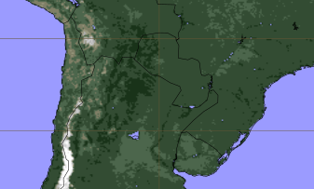
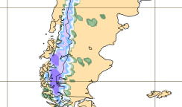
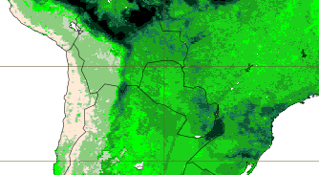
Campos topográficos y climatológicos
Orografía
Orografía del modelo (~ 1 km)
  Elevación, fracción tierra/mar, terreno
  Campos orográficos subgrid en montaña
Máscara tierra/mar
Albedo
Temperatura del suelo
Humedad del terreno
Cobertura vegetal de la superficie
Espesor de la cubierta de nieve
Temperatura superficial marina (SST) y concentración de hielo
Temperatura del hielo superficial
Cubierta de hielo marina
Albedo
Espesor nieve
Leaf Area Index

Slide 37
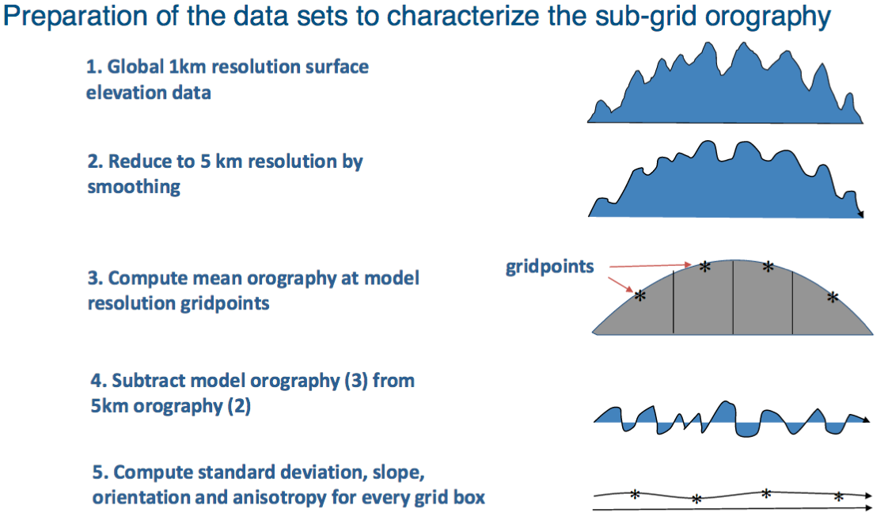
Orografía del modelo
La orografía influye directamente en el arrastre de las capas inferiores del modelo. Además, en algunas situaciones atmosféricas, influye en el desarrollo de ondas estacionarias a través de la atmósfera, con la posible ruptura de estas ondas induciendo el arrastre del aire superior.
El forzamiento orográfico de las precipitaciones depende del detalle de la orografía del modelo y su modelización con una resolución adecuada es crucial. Siempre, en algún nivel, habrá un suavizado que pase por alto detalles importantes. La desviación estándar, la pendiente, la orientación y la anisotropía de la superficie en cada cuadro de la cuadrícula pueden ser importantes para la evaluación de los efectos del viento local a escala sub-grid, el calentamiento solar, etc.

Slide 38
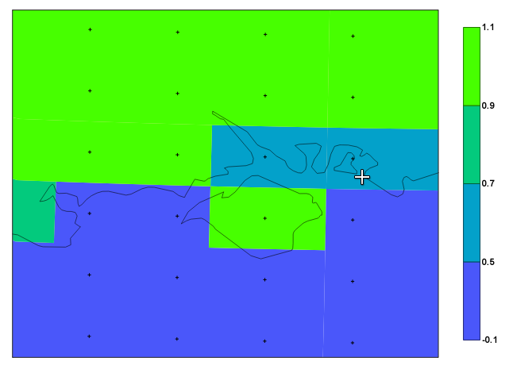
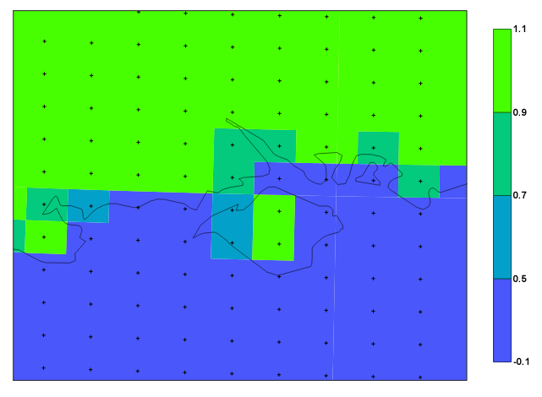
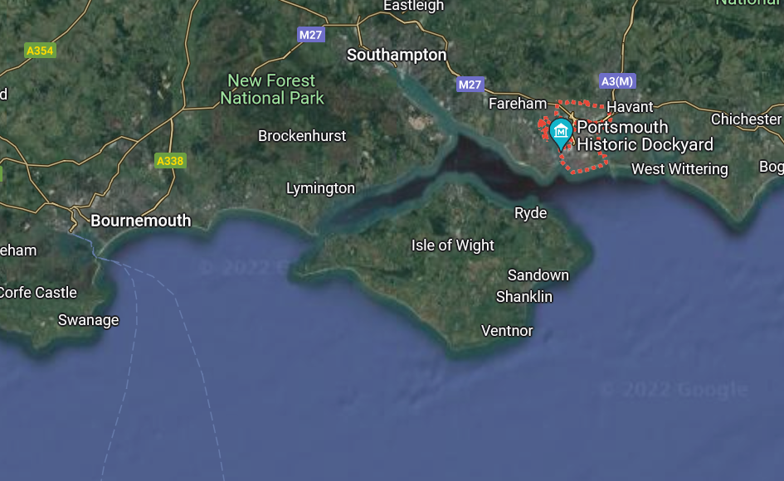
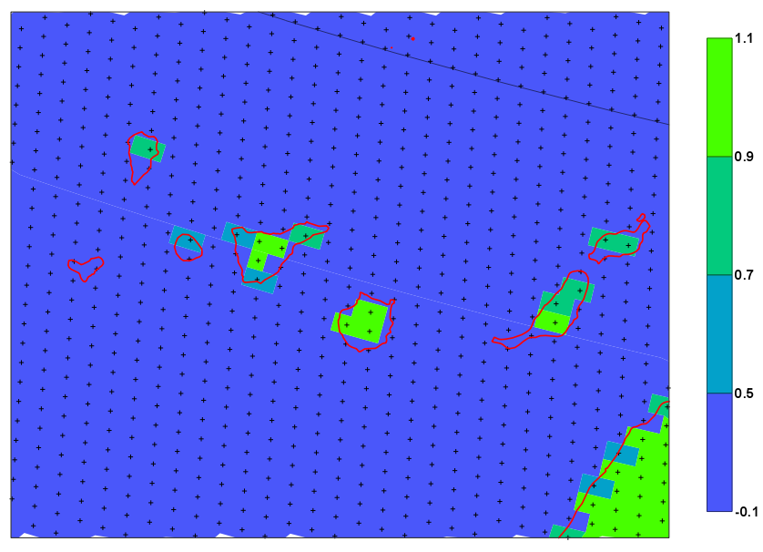
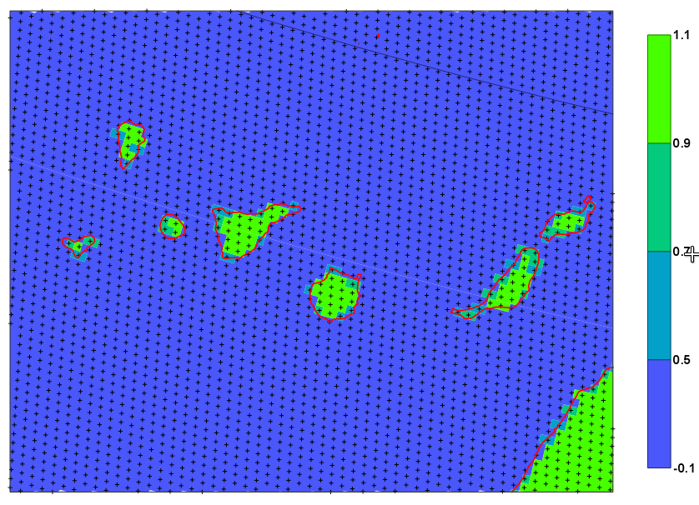
Máscara Tierra - Agua
Puntos de cuadrícula sobre parte del sur de Inglaterra, con la isla de Wright (a) con 18 km de resolución, (b) con 9 km de resolución (HRES), presentan más detalle es, pero nótese dos puntos al noreste de la isla considerados como puntos de mar (uno de los cuales abarca la ciudad de Portsmouth).).
Islas Canarias. La isla de El Hierro tiene un punto totalmente terrestre y tres puntos parcialmente terrestres con influencia del mar. Dado que se trata de una zona de océano abierto en HRES, todos los recuadros azules de estos gráficos utilizan datos de temperatura de la superficie del mar del modelo, mientras los recuadros turquesa y verde oscuro utilizan FLake y HTESSEL.

Slide 39
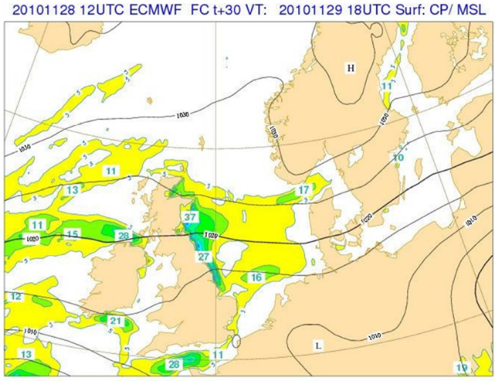
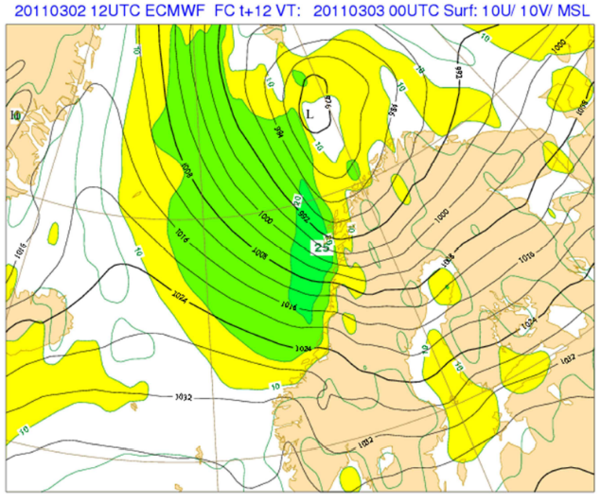
Procesos físicos del IFS
Esquema de convección:
  Convección somera, media y profunda
  (efectos: liberación L, precipitación y transporte)
Nubes
  Fase de los constituyentes, entrainment y evaporación
  Nieblas
Radiación
  Radiación solar y terrestre
  Solapamiento por nubosidad
  Aplicado con mayor paso de tiempo e inferior resolución espacial
Precipitación y ciclo hidrológico
  Evaporación de la lluvia
  Fusión del hielo
  Algoritmo solapamientos nubosos
Pronóstico de viento cerca de superficie
  Parametrización interacción flujo-orografía subgrid
  Parametrización interacción flujo-superficie marina
  Pronóstico de rachas de viento (postproceso)

Slide 40
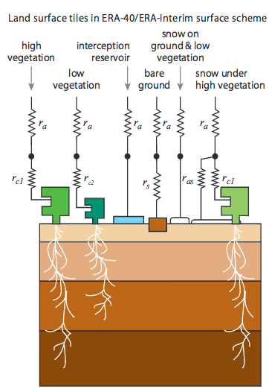
Modelo de suelo - HTESSEL
6 tipos de suelo diferentes
El modelo atmosférico se acopla con HTESSEL y Flake
El terreno constituye el límite inferior de la atmósfera para una zona menos extensa que el mar, pero presenta mayor complejidad orográfica y una superior variabilidad temporal y espacial de almacenamiento e intercambio de energía.
El límite inferior proporciona una importante retroalimentación a la atmósfera si se modela con precisión (importante para las previsiones a corto y largo plazo).
El estado de las masas terrestres (incluida la humedad y la cobertura del suelo, así como la profundidad de la nieve y el hielo de los lagos) puede cambiar en una escala temporal diaria y estas variaciones pueden ser importantes en determinadas situaciones durante la evolución de la previsión. Entre los aspectos importantes del estado del terreno que pueden afectar a la evolución atmosférica se encuentran:
- la absorción de las precipitaciones y la humedad del suelo (dan más información sobre el flujo de humedad)
- las variaciones de hielo en los lagos (dan más información sobre el albedo y los intercambios de calor y humedad)
- las variaciones de temperatura de la tierra y los lagos para evaluar los flujos de calor,
- las variaciones de la nieve y su extensión (proporcionan más información sobre el albedo y los flujos de calor y humedad).
Esquema de las baldosas de la superficie del suelo con los flujos de calor, humedad y momento para cada una de las seis superficies diferentes. Las cuatro capas del suelo tienen diferentes contenidos de humedad que varían a medida que el agua se transfiere directamente de una capa a otra (principalmente hacia abajo a través de la gravedad) o por evapotranspiración (hacia arriba) a través de las raíces que penetran a diferentes profundidades del suelo, o a través de la escorrentía en la superficie o por debajo de ella.

Slide 41
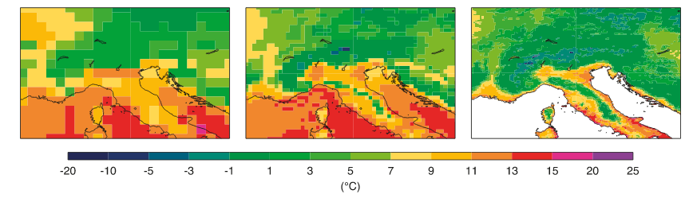

Modelo de suelo - HTESSEL
Temperaturas del suelo en ERA-Interim, ERA5 y ERA5-Land
Los gráficos muestran la temperatura de los 7 cm superiores del suelo a las 12 UTC del 15 de marzo de 2010 según
ERA-Interim (espaciado de cuadrícula de 79 km, izquierda)
ERA5 (espaciado de cuadrícula de 31 km, centro) y
ERA5-Land (espaciado de cuadrícula de 9 km, derecha).
Los valores de temperatura sobre el Mar Mediterráneo en ERA-Interim y ERA5 son valores de temperatura de la superficie del mar.

Slide 42

Flujos de energía - FLake
Esquema del FLake con los flujos de calor y humedad en las superficies cubiertas de hielo y de agua.
La superficie y la profundidad del agua dan una indicación de la capacidad de almacenamiento de calor y se modelan niveles suficientes para definir la termoclina (ξ). La temperatura superficial del lago rige el flujo de calor y humedad hacia la capa más baja de la atmósfera. También se modela la radiación hacia o desde cualquier capa de hielo.
d = profundidad, T = temperatura,
r = resistencias a los flujos de energía (calor, humedad, momento)
Los subíndices ML indican la capa mixta, BL indica la capa inferior, sk9 representa la piel del agua (capa superior). a representa el aire.
C_{p} = calor específico del aire a presión constante, ρ = densidad del aire,
Λ_{sk9} = coeficiente de acoplamiento. Controla la intensidad con la que la temperatura de la capa de piel sigue la temperatura del medio inferior (sea agua o hielo),
CH = coeficiente de intercambio turbulento, que varía de una baldosa a otra debido a las diferentes condiciones de estabilidad atmosférica,
|U| = velocidad del viento.

Slide 43

Física atmosférica - nubes
El IFS predice el campo de nubes tridimensional con 3 variables para cada casilla de la cuadrícula: fracción de nubes, agua líquida de las nubes y hielo de las nubes. Los procesos nubosos como la condensación, la evaporación, la glaciación y la formación de precipitaciones en las nubes convectivas y estratiformes se tienen en cuenta con ecuaciones de base física.
Los procesos de convección (debidos a las corrientes ascendentes convectivas a escala subgrid) se calculan por separado de los procesos nubosos a mayor escala (por ejemplo, debidos al ascenso a gran escala o al enfriamiento radiativo), pero los dos esquemas están conectados y representan diferentes partes de la nube y la precipitación en una columna de un grid.

Slide 44

Física atmosférica - nubes
Esquema que destaca muchos de los procesos de turbulencia, nubosidad y convección que se han modificado en la actualización de la física de la humedad en el ciclo 47r3 del IFS.

Slide 45

Física atmosférica - nubes
Las capas de nubes del modelo IFS se asignan como:
▪ Nubosidad en niveles altos (HCC) - Nube integrada desde la parte superior de la atmósfera hasta 450hPa*.
▪ Nubosidad en niveles medios (MCC). - Nube integrada desde 450hPa* hasta 800hPa*.
▪ Nubosidad en niveles bajos (LCC). - Nube integrada desde 800hPa* hasta la superficie.
La cobertura nubosa total (TCC) son capas de nubes integradas desde la parte superior de la atmósfera hasta la superficie con supuestos de solapamiento basados en observaciones globales. El grado de aleatoriedad del solapamiento depende de la distancia entre las capas. Por lo tanto,
TCC ≤ HCC + MCC + LCC.
* estrictamente no utilizamos los niveles de presión, sino los niveles del modelo IFS que corresponden, en una atmósfera estándar, a los niveles de presión dados. Esto significa que se puede obtener una nubosidad baja sobre la meseta tibetana, por ejemplo, porque allí utilizamos los mismos niveles del modelo IFS para dividir las capas de nubes que utilizamos sobre el océano abierto.

Slide 46


Nubosidad estratiforme y precipitación
En el esquema de nubes estratiformes (o de gran escala) del IFS hay cinco variables de pronóstico de las nubes, además del vapor de agua, y la modelización de los cambios de estado o del desarrollo de las precipitaciones está representada por diversos procesos microfísicos. Las variables separadas de hielo y agua de las nubes permiten representar el agua líquida sobreenfriada y los procesos de fase mixta, comúnmente observados en las nubes. Todas las variables de nubes y precipitaciones son advectadas por el viento.
La precipitación puede ser lluvia o nieve o una mezcla de ambas. Una vez generada la precipitación, ésta caerá y crecerá si entra en las capas inferiores de la nube, o comenzará un proceso de evaporación en el aire subsaturado antes de llegar a la superficie. El descenso de la precipitación estratiforme sigue una trayectoria acorde con las velocidades del viento del IFS y la velocidad de caída de las partículas, por lo que las partículas de precipitación de lluvia y nieve pueden transferirse entre celdas de la rejilla mientras descienden en el IFS. Esta "deriva de la precipitación" es mucho más pronunciada para la nieve debido a su velocidad de caída mucho más lenta. En este sentido, la precipitación convectiva se trata de otra manera.

Slide 47

Nubosidad convectiva y precipitación
El esquema de convección no cuantifica las nubes convectivas individuales, sólo su efecto físico en la atmósfera circundante en términos de liberación de calor latente, precipitación y el transporte asociado de humedad y momento. El esquema distingue entre convección profunda, superficial e intermedia, pero sólo puede darse un tipo de convección en cualquier punto de la malla en un momento dado.
En la configuración actual del esquema de convección dentro del IFS, mientras que los efectos de la convección (cambios en la temperatura o en la humedad) se desplazan a favor del viento, se considera que cualquier precipitación (convectiva) que se desarrolle permanece dentro de la columna y cae verticalmente hacia abajo de forma instantánea (es decir, tarda cero en llegar a la superficie). Esto significa que los chubascos no son arrastrados por el viento durante su ciclo de vida.
En cualquier punto de la malla, el esquema de convección inspecciona la estructura de temperatura y humedad progresivamente desde la superficie hasta los 300hPa y si existe un nivel de convección libre (LFC) evalúa el CAPE. No se tiene en cuenta el arrastre del aire circundante → El CAPE está probablemente sobreestimado.
La inhibición convectiva (CIN) se evalúa de forma similar a partir del perfil atmosférico del modelo IFS.
La cizalladura CAPE (CAPE shear) es una combinación de la cizalladura de masa (cizalladura vectorial del viento en los 6 km más bajos de la atmósfera) y el CAPE y se utiliza para identificar áreas de convección potencialmente extremas.
Mapas previstos: CAPE (de HRES),
Índices de previsión extrema (EFI) de CAPE y cizalladura CAPE,
Probabilidad de CAPE y CAPE-shear por encima o por debajo de un umbral definido
4 valores máximos de CAPE y CAPE-shear de M-Climate en varios percentiles

Slide 48



Tipos de precipitación
Mapa del Adriático Norte y países adyacentes mostrando la asignación de diferentes tipos de precipitación a partir de HRES, representadas a color: Green-Rain, Blue-Snow, Yellow-Ice Pellets, Red-Freezing Rain. La intensidad de color es proporcional a la intensidad de la precipitación.
En la sección transversal esquemática de norte a sur a lo largo de la línea negra en el gráfico (en muchos casos la zona de nieve granulada (pellets) será mucho más estrecha en la dirección horizontal que la mostrada aquí). El corte de aire frío por debajo del aire cálido que precipita en la altura produce diferentes tipos de precipitación en la superficie, dependiendo del espesor de la capa de aire cálido y de la altura del aire frío inferior..

Slide 49


Radiación
https://www.ecmwf.int/sites/default/files/elibrary/2016/16901-ecrad-new-radiation-scheme-ifs.pdf
El espectro de radiación terrestre se divide en una parte de onda larga (infrarrojo térmico-LW) y otra de onda corta (radiación solar-SW).
El esquema de radiación calcula los flujos de radiación SW y LW a partir de los valores previstos de temperatura, humedad, nubes multicapa, emisividad de onda larga y albedo de onda corta en la superficie, así como de las climatologías medias mensuales de aerosoles y de los principales gases traza (CO₂, O₃, CH₄, N₂O, CFCl₃ and CF₂Cl₂).
La interacción nube-radiación se trata con detalle utilizando los valores de la fracción de nube, una supuesta superposición de nubes multicapa y los contenidos de agua líquida, hielo y nieve del esquema de nubes. La resolución de las ecuaciones de transferencia radiativa para obtener los flujos es computacionalmente costosa. Por ello, dependiendo de la configuración del modelo, los cálculos completos de la radiación se realizan en una malla reducida (más gruesa) y con una frecuencia temporal reducida (entre 6 y 10 veces menos puntos y a intervalos de 1 hora para HRES y de 3 horas para otras configuraciones del modelo). Además, los flujos de SW se actualizan en cada punto de la malla y en cada paso de tiempo utilizando valores de insolación modificados por la longitud de la trayectoria a través de la atmósfera del modelo según la variación del ángulo cenital solar.
Las temperaturas costeras pueden verse afectadas por una asignación incorrecta del flujo radiativo. Los flujos radiativos superficiales calculados sobre el océano pueden utilizarse incorrectamente sobre la tierra adyacente, donde la temperatura de la superficie (skin temperature) y el albedo de la superficie difieren mucho de los del mar. Esto puede dar lugar a grandes errores de temperatura cerca de la superficie en puntos terrestres costeros. Para evitarlo, los flujos superficiales LW y SW se actualizan en cada paso de tiempo del modelo y en cada punto de la malla en función de la temperatura superficial y el albedo locales.

Slide 50
Aerosoles y gases de efecto invernadero
El IFS tiene en cuenta los efectos de varios gases de efecto invernadero y diversas especies de aerosoles que intervienen a través de su interacción con la radiación SW y LW, con un potencial calentemiento o enfriamiento de la atmósfera y la superficie. Además del vapor de agua, los gases de efecto invernadero considerados son el CO₂, el O₃, el CH₄, el NO₂ y cuatro compuestos CFC. Los tipos de aerosoles considerados son la sal marina, el polvo del desierto, la materia orgánica, el carbono negro y el sulfato de amonio. En el caso de la sal marina y el polvo, se representan partículas con tres tamaños diferentes. Varias de las especies de aerosoles son hidrofílicas (se hinchan al aumentar la humedad relativa) y hace que el aerosol sea más espeso ópticamente y puede actuar reduciendo la visibilidad en el modelo en condiciones de humedad.
Un requisito previo para un tratamiento fidedigno de la interacción de los gases de efecto invernadero y los aerosoles con la radiación es que su distribución global esté bien representada. Hay dos configuraciones diferentes del IFS que se utilizan operativamente, y que predicen su distribución global de manera diferente:
1. Previsiones CAMS. En la configuración del modelo utilizado para elaborar las previsiones de calidad del aire para el Copernicus Atmosphere Monitoring Service (CAMS), incluido el reanálisis CAMS, los gases y los aerosoles están representados como variables de pronóstico. Esto significa que se desplazan con los vientos del modelo y que se representan los procesos de fuente y sumidero. En el caso del aerosol natural, se representa la dependencia de las emisiones superficiales de la velocidad del viento (por ejemplo, el polvo levantado por el viento y la sal marina de las olas que rompen). Las emisiones antropogénicas de aerosoles, como las procedentes de fuentes urbanas y de la quema de biomasa, utilizan una base de datos de fuentes superficiales. Además de la advección de partículas de aerosol por el viento medio, también se ven afectadas por la difusión vertical y el arrastre convectivo vertical, la sedimentación, la deposición seca y la deposición húmeda por precipitaciones a gran escala y las convectivas.
2. Todas las demás previsiones: Como las variables de pronóstico son costosas, en todas las demás configuraciones del IFS (HRES, ENS, previsiones de rango extendido y estacionales, y productos de reanálisis del ECMWF), los gases y los aerosoles se representan mediante una climatología mensual media.

Slide 51

Flujos de energía (momento, radiación y humedad) con la superficie
Secuencia de hielo marino y SST del miembro de CTRL en el ENS
00UTC - 27 abril 2017.
En estos gráficos, la cobertura climatológica media de hielo marino se muestra en rosa (contorno y punteado para >50%).
T+0hr (00UTC 27 April 17),
T+120hr (00UTC 02 May 17)
T+240hr (00UTC 07 May 17),
T+360hr (00UTC 12 May 17).
Las zonas de color púrpura oscuro (-2ºC < SST < 0ºC) son propensas a la formación de hielo si no existe ya.
Las zonas de hielo marino se muestran en color turquesa.
Nota: ● Movimiento del hielo (turquesa) en el norte del Golfo de Botnia debido a los vientos.
  ● Aumento constante de las SST en el Mar Negro, y especialmente en las aguas poco profundas tanto del Mar de Azov y norte del Mar Caspio. En el Mar Blanco (al este de Finlandia, parte superior) la cobertura de hielo marino es inferior a la media climatológica para esta época del año. Con estos gráficos, el usuario puede evaluar si la cobertura de hielo marino está por encima o por debajo de la media.

Slide 52

Fundamentos para HRES
Res: 80 km
Res: 36 km
Res: 18 km
Res: 9 km
Res: 5 km
Los pronósticos de lluvia acumulada se han ejecutado para el mismo período (precipitación desde H+24 h hasta H+69 verificando a las 06UTC del 6 de diciembre de 2015) a varias resoluciones (80 km para el sistema 4 estacional, 36 km para el sistema 5 estacional y rangos extendidos (día 16-46), 18 km para el ENS estándar, 9 km para el HRES y para una posible resolución futura de 5 km).

Slide 53

Fundamentos para HRES
Res: 80 km
Res: 36 km
Res: 18 km
Res: 9 km
Res: 5 km
Pronósticos de precipitación acumulada para resoluciones de 80 km (Sistema estacional-4), 36 km (Sistema estacional-5 y rangos extendidos (días 16-46)), 18 km (ENS estándar), 9 km (HRES) y 5 km (futuro).
El gráfico inferior derecho muestra las precipitaciones observadas para su comparación. Una mayor resolución permite representar mejor el efecto de sombra de la lluvia, pero sigue habiendo zonas de precipitación subestimada (por ejemplo, el nordeste de Inglaterra).

Slide 54


Modelo de oleaje (WAM)
Espectro 2-D de olas en océanos, mares y lagos
  Incorpora advección, refracción, viento, disipación, fricción con el fondo,
  Interacciones no lineales (viento y olas), deriva de Stokes, …
  Asimilación de datos altimétricos y de dispersometría de satélites
  Verificación con datos de boyas
  Presencia de hielo marino (algo imprecisa)
  No se considera la interacción con corrientes oceánicas
  Inferior precisión en áreas próximas a la costa y en cuencas semicerradas

Slide 55

Modelo del océano - NEMO
Estructura térmica de las capas superiores de mares y océanos
Variaciones estacionales e interanuales
Se integra cada 10 días en una capa de 2000 m de espesor
Acoplamiento océano-atmósfera:
  Interacciones ↓: viento, calor, precipitación-evaporación
  Interacciones ↑: SST
Interacciones: Pronósticos estacionales: 1 vez/día
Pronósticos ENS: 1 vez/h
Impacto en la génesis y evolución de los ciclones tropicales

Slide 56
Modelo dinámico del océano (NEMO)
La información oceánica es derivada y empleada de forma diferente según la configuración utilizada:
HRES: Las SST iniciales se toman del último análisis del OSTIA, pero se modifican gradualmente según los cambios climatológicos estacionales durante los 10 días del periodo de previsión. La extensión del hielo se define a partir de los últimos datos del OSI-SAF (Ocean and Sea Ice Satellite Application Facility High Latitude Processing Center de Eumetsat) y se mantiene constante durante los 10 días de la previsión. La temperatura de la superficie del hielo puede evolucionar debido a los intercambios de energía entre la superficie del hielo y la atmósfera del modelo HRES (mediante HTESSEL). Sin embargo, no hay representación de la nieve en la parte superior del hielo y esto tiene el efecto de permitir una transferencia de calor más bien excesiva hacia o desde la superficie subyacente. Los estanques (charcos de agua de deshielo) o la ruptura del hielo pueden provocar una reducción del albedo con respecto a los valores previstos por HRES. La cubierta de hielo y el albedo correspondiente durante el periodo de previsión pueden diferir de lo que realmente ocurre.
ENS (incluye System5): Las SST iniciales, la concentración de hielo marino (y otros parámetros, por ejemplo, la salinidad) vienen dadas por NEMOVAR. A lo largo del periodo de previsión, NEMO proporciona la temperatura oceánica y la estructura de la salinidad cerca y en la superficie (mientras que ECWAM proporciona datos sobre el oleaje y, por tanto, una indicación de la rugosidad de la superficie). A partir de ellos, se evalúan los flujos de calor, humedad y momento que pasan a las capas más bajas de la atmósfera. Los flujos de sal marina también se derivan de la rugosidad del mar del modelo, en particular donde hay olas rompientes. La formación, evolución y decadencia del hielo sobre las aguas abiertas son controladas por LIM2 (parte de NEMO). En efecto, NEMO y LIM2 mueven conjuntamente el hielo (según la deriva oceánica, etc.) y lo funden o lo forman (según las SSTs, etc.). El albedo sobre la superficie del hielo marino utiliza una climatología prescrita en el IFS en lugar del simulado por LIM2 (pues LIM2 no modela algunos de los procesos clave importantes para el albedo, como los estanques de fusión).

Slide 57
Sistema de análisis y asimilacion
Observaciones convencionales:
  Estaciones meteorológicas, barcos, boyas, radiosondeos, aeronaves (horas sinópticas y asinópticas)
  Usa todas las variables de superficie excepto nubosidad, T_{2m} y V_{10m}
  T_{2m} y T_{D} son utilizadas para análisis de la humedad del suelo
  Datos de V_{10m} sólo de barcos y boyas
Observaciones no convencionales:
  Tecnologías pasivas: radiación solar y terrestre, microondas, …
  Tecnologías activas: vientos en superficie por dispersometría, concentración de WV,…

Slide 58










Asimilación de datos – IFS (ECMWF)
https://www.ecmwf.int/en/forecasts/charts/monitoring/dcover?facets=undefined&time=2021020100,0,2021020100&obs=synop-ship&Flag=all
Notes:
Datos satelitales procesados en el proceso de asimilación variacional del modelo del Centro Europeo

Slide 59



El método variacional permite comparar radiancias del modelo – radiancias observadas
Modelo:
Distrib. T,q
H
Radiancia
del modelo
Radiancia
observada
compara

Slide 60


Asimilación de datos de observación
El PRONÓSTICO se compara continuamente con una serie de mediciones meteorológicas. Si imaginamos el mundo entero encapsulado por una cuadrícula, los puntos de la cuadrícula son los lugares donde se calcula la evolución, pero las mediciones meteorológicas pueden realizarse en cualquier lugar de la cuadrícula.
Una previsión a corto plazo (F azul) proporciona una estimación de la atmósfera que puede compararse con las mediciones (cruces amarillas). Los dos tipos de información se combinan para formar una representación corregida de la atmósfera (cruces verdes). Las correcciones se calculan y aplican dos veces al día. Este proceso automático se denomina "asimilación de datos".

Slide 61

Asimilación variacional 4D
Para un único parámetro x se comparan las observaciones con una previsión de corto alcance de un análisis previo sobre una ventana de asimilación de doce horas. El estado del modelo x_{b} en el instante inicial se modifica para lograr un buen compromiso x_{a} basado en la estadística y la dinámica, minimizando una función de penalización. Los términos de penalización más importantes son J_{b}, que representa el ajuste a la previsión anterior x_{b}, y J_{o}, que representa el ajuste a todas las observaciones dentro de la ventana de asimilación.

Slide 62


Asimilación de datos de observación
El sistema de asimilación de datos tridimensionales del ECMWF se fundamenta en determinar en todo momento correcciones a las condiciones iniciales de fondo (línea azul), a fin de obtener un análisis que está en algún lugar "a medio camino" entre el fondo y las observaciones. En términos más simples, el análisis es una media ponderada de los antecedentes y las observaciones.
Cada observación tiene un error (instrumental, representatividad, etc.) y también se tiene en cuenta el error dentro del sistema de pronóstico IFS. Una forma de simular ambos efectos es ejecutar un Ensemble de Asimilaciones de Datos (EDA) (en verde)

Slide 63

4-Dvar Una secuencia continua de diagnóstico

Slide 64

Delayed cut-off analysis (análisis de ventana larga)
En el ciclo recurrente del ‘análisis diferido’ 4D-Var, el corte de datos a 00UTC se realiza a las 09UTC. El pronóstico de 15 horas está basado en la asimilación 4D-var de las 18UTC, que proporciona las condiciones iniciales para la asimilación 4D-var de los datos 00Z (de los campos T + 3) y luego los campos de fondo (primera aproximación) para usar con 4D-var a medida que el proceso de análisis avanza en el tiempo (hasta T + 15). La asimilación de 4D-var de los datos de las 06Z utiliza el análisis actualizado de 00UTC 4D-var de forma similar.
El pronóstico de 15 horas basado en la asimilación 4D-var de datos 06UTC proporciona las condiciones iniciales para la asimilación 4D-var de los datos 12Z y luego los campos de fondo para usar con 4D-var a medida que el proceso de análisis progresa en el tiempo.
El ciclo continuo se repite para ciclos de análisis posteriores 12 horas después.

Slide 65

Early cut-off analysis (análisis de ventana corta)
En el ciclo recurrente de ‘análisis temprano’, el corte de entrada de datos de las 00 UTC se realiza a las 03 UTC para permitir el comienzo del conjunto de pronósticos del IFS. El pronóstico a 15 horas basado en la asimilación 4D-var de datos de las 18 UTC proporciona las condiciones iniciales para la asimilación 4D-var de los datos 00Z (de campos T + 3) y luego los campos de fondo a medida que avanza el proceso de análisis en el tiempo (pero solo para T + 9, es decir, 03UTC).
El análisis de corte temprano de 4D-var a 00UTC es utilizado por HRES y la integración de Control del ENS.
La EDA se ejecuta en paralelo con 4D-Var, a) restringe el análisis 4D-Var y b) proporciona información para la evaluación de perturbaciones en el ENS.
El análisis 4D-var continúa hasta 09UTC para completar el proceso de análisis de 4D-var de corte diferido descrito anteriormente.

Slide 66


Slide 67

Tiempo de cálculo
El gráfico circular esquemático muestra las proporciones aproximadas de tiempo de procesamiento informático durante la ejecución del modelo atmosférico basado en T799 (malla regular de 25 km de resolución) y 91 niveles (la resolución actual del ENS es Tco640 (18 km de resolución) y 91 niveles).
* Los procesos físicos (parametrizaciones) consumen alrededor del 30% del tiempo de procesamiento informático.
* Los cálculos en el espacio de puntos de la red y en el espacio espectral consumen en conjunto alrededor del 20% del tiempo de procesamiento informático, mientras que la transposición de los datos de un espacio a otro requiere bastante más tiempo (~27%).

Slide 68

Incrementos en los análisis
Los gráficos sobre los incrementos del análisis permiten al usuario ver dónde se ha ajustado el análisis del modelo IFS a las observaciones.
El usuario debe decidir si:
  - el campo de fondo era posiblemente incorrecto y las nuevas observaciones se han utilizado para mejorar el análisis, o
  - las observaciones eran posiblemente incorrectas y pudieron haber influido de forma errónea en el análisis. Si esto ocurre repetidamente con un cierto tipo de observaciones, , ECMWF pondrá en lista negra esa estación o tipo de observación, de modo que se excluya en análisis futuros, hasta el momento en que mejore su calidad.

Slide 69

Incrementos en los análisis
Crecimiento instantáneo de la incertidumbre (en las previsiones de fondo del Ensemble de Asimilaciones de Datos (EDA)) para la PV en superficie isentrópica de θ=315K.
También se muestra la previsión CTRL PV=2 en θ=315K (contorno rojo) y los vectores de viento de 850hPa, así como la precipitación media del conjunto (puntos; el tamaño es proporcional a la intensidad).
El rápido crecimiento de la incertidumbre puede estar asociado a la ciclogénesis y a las bandas transportadoras cálidas (WCB). Los sistemas convectivos de mesoescala-MCS (por ejemplo, sobre EE.UU.) también pueden distorsionar significativamente el flujo superior. Es posible que las perturbaciones del ENS no capten adecuadamente ese rápido crecimiento y que el flujo superior se modifique más de lo que se ha modelizado, con las consiguientes diferencias significativas flujo abajo. Es útil observar el desarrollo de sistemas convectivos energéticos y bastante grandes o de fuertes movimientos dinámicos ascendentes en los transportes de frentes cálidos y evaluar el posible impacto en el rendimiento del IFS.

Slide 70


Incrementos en los análisis
Los grandes incrementos asociados a un importante SCM sobre los Estados del Sur ponen de relieve los puntos en los que las observaciones se apartan significativamente del IFS de fondo, y en los que el IFS ajustó su análisis significativamente como respuesta. Las flechas son diferencias vectoriales con respecto a los vientos de fondo del IFS en 200hPa, mostrando que se ha producido una importante distorsión del flujo superior.
Anomalías del campo de altura geopotencial en 200hPa con respecto al campo de 200hPa de fondo, (el rojo significa que las alturas de fondo del IFS son demasiado bajas y las alturas analizadas se han incrementado en respuesta a las observaciones; el azul significa que las alturas de fondo del IFS son demasiado altas y las alturas analizadas se han). En este caso, las anomalías sugieren una depresión menos profunda y más relajada.
Patrón típico de la primavera y principios del verano sobre los EE.UU., cuando la actividad de los SCM es significativa. A menudo, el modelo IFS infraestima el flujo neto de masa ascendente asociado (en las corrientes ascendentes convectivas), lo que a su vez se manifiesta como una inferior divergencia en los niveles superiores donde se extienden las corrientes ascendentes. Los incrementos de los niveles superiores aparecen entonces divergentes como resultado. Al mismo tiempo, el campo de altura de los niveles superiores puede no ser lo suficientemente alto (debido al calor latente liberado en las corrientes ascendentes) y esto se refleja comúnmente como anomalías positivas (en rojo) de altura de los niveles superiores.

Slide 71

Incrementos en los análisis
Los incrementos del análisis muestran las diferencias vectoriales en 200hPa en (púrpura) y la altura (rojo) entre el análisis IFS y el fondo IFS. Las zonas rojas muestran los lugares en los que la altura de fondo del IFS era demasiado baja en comparación con las observaciones y las alturas de geopotencial en 200hPa se han elevado en el análisis del IFS (líneas negras) haciendo más nítida la vaguada asociada a la masa de nubes convectivas activas que se ve en las imágenes IR del satélite, y justo al oeste de la misma.
En todos los casos es importante evaluar si los valores observados son fiables y verosímiles y también los cambios que los incrementos han introducido en la ubicación y la nitidez de la vaguada superior. El usuario deberá estudiar el efecto de estos cambios en el análisis de las vaguadas superiores y otras características a lo largo de la posterior integracióni del modelo

Slide 72

Algunas características de la predicción determinista
El crecimiento del error en una predicción es, en promedio, mayor en los rangos temporales iniciales.
Para rangos de predicción más largos, el error se nivela asintóticamente hacia el nivel de error de la persistencia o a la diferencia entre dos estados atmosféricos elegidos aleatoriamente.

Slide 73

Influencia de la dispersión corriente abajo del flujo
La influencia de una modificación significativa del análisis por los últimos datos a menudo viaja con el fflujo más rápido incluso que los propios sistemas sinópticos.
Un pronóstico a dos días en Europa puede verse afectado por las condiciones iniciales en la mayor parte del Atlántico Norte, un pronóstico de cinco días también por las condiciones iniciales sobre el continente norteamericano y el Pacífico nororiental.
También existe una influencia constante de las latitudes subtropical y tropical. Ocurre, en particular, cuando una depresión subtropical, una tormenta tropical o un huracán ingresan a la corriente del oeste de latitudes medias o grandes áreas de convección severa modifican el flujo superior, como puede ocurrir en el caso de formación de un SCM .
La energía del flujo distorsionado se propaga flujo abajo más rápido que los vientos ambientales. La velocidad de transferencia de energía puede estimarse aproximadamente en 30° longitud/día, aunque hay casos de estudio que muestran valores diferentes.
Es importante evaluar la influencia potencial de las evoluciones que no han sido bien resueltas por el modelo IFS y sus consecuencias posteriores.
Por lo tanto, si el pronóstico de corto plazo es inicialmente pobre/bueno en el área de interés, esto no significa que el pronóstico de medio plazo para la misma área también sea necesariamente pobre/bueno. Cualquier intento de juzgar el rendimiento a medio plazo a partir del rendimiento de corto alcance debe hacerse sobre áreas grandes flujo arriba y también involucrar el esquema del flujo de aire en niveles superiores.

Slide 74
Escalas meteorológias y capacidad predictiva
Sabemos por la teoría y la experiencia sinóptica que cuanto mayor es la escala espacial de una estructura atmosférica, mayor es su escala de tiempo y más predecible resulta normalmente.
La previsibilidad típica actual es aproximadamente el doble de su escala temporal, pero en algunos casos podría alcanzar hasta tres veces su escala de tiempo.
La predecibilidad de los pequeños frentes o sistemas baroclinos está actualmente en torno a D+2.
Los sistemas ciclónicos vienen a estar perfectamente simulados hasta D+4
Las largas ondas planetarias que definen los regímenes sinópticos alcanzan D+8.
Se espera que estos límites se vayan suprando de forma progresiva a medida que la precision y fiabilidad del modelo vaya avanzando.
EXCEPCIONES: Los sistemas atmosféricos asociados a la orografía o a la superficie subyacente, como bajas de sotavento o bajas generadas por calor) suele ser pronosticados de forma menos consistente.
Las escalas predecibles también muestran la mayor consistencia de una integración a la siguiente.

Slide 75

Relación entre escala y capacidad predictiva
Secuencia de gráficos de previsión de 1000hPa HRES desde T+156h a T+96h, todos verificados a las 00UTC del 20 de agosto de 2010. Los detalles de la previsión difieren entre las previsiones, pero los sistemas a gran escala (una baja cerca de Irlanda, altas presiones sobre Europa central y una vaguada sobre los Estados bálticos) son características comunes.
La previsión T+144h del 14 de agosto preveía un temporal del SW sobre las Islas Británicas seis días después.
Habría sido imprudente hacer una interpretación tan detallada de la previsión, teniendo en cuenta la habilidad típica en ese rango. Sólo se habría justificado una declaración de condiciones ventosas, inestables y ciclónicas.
Una interpretación tan cautelosa habría evitado cualquier "salto" embarazoso en la previsión, cuando las ejecuciones posteriores de T+132h y T+120h mostraron una circulación más débil. El mismo enfoque prudente habría minimizado el "salto" de la previsión ante la aparición del pronóstico T+108h.

Slide 76
Saltos en los pronósticos NWP
A nadie no les gustan las previsiones precipitadas. El papel del pronosticador es deducir la previsión más probable y asignarle una probabilidad general teniendo en cuenta todos los resultados posibles, evitando cambios bruscos en sus previsiones, ya que la salida posterior del modelo NWP puede o no volver a los resultados anteriores. La adición de detalles, sobre todo en los plazos de previsión más largos, es inadecuada, pero, no obstante, debe captarse el riesgo de tiempo severo o excepcional, aunque la probabilidad sea baja.
Las perturbaciones, tanto positivas como negativas, difunden las previsiones del conjunto a ambos lados del control del conjunto (CTRL) desde el principio, por lo que es probable que cualquier salto en el CTRL (y en el HRES) se refleje también en el ENS. En plazos muy cortos, antes de que las perturbaciones hayan tenido tiempo de amplificarse, la media del conjunto (EM) será muy similar a la del CTRL. Más adelante en la previsión, la no linealidad se vuelve más importante, por lo que los miembros del ENS son menos similares al CTRL (y al HRES), lo que hace que la previsión de la media del conjunto (EM) sea, por término medio, una previsión menos nerviosa y más fiable que la del CTRL.
El hecho de que la previsión más reciente sea, por término medio, mejor que la anterior, no significa que sea siempre mejor. Una previsión más reciente puede ser peor que la anterior y, a menudo, al aumentar el rango de previsión, es cada vez más probable que la previsión de 12 o 24 horas más antigua sea la mejor. Si el resultado más reciente del modelo NWP difiere significativamente de los resultados anteriores, el pronosticador puede utilizar algunas técnicas para evitar cambios bruscos en las previsiones suministradas. cliente. Puede merecer la pena intentar evaluar la causa de la diferencia, pero en general cada solución HRES y ENS debe considerarse como una posible solución que forma parte de un conjunto mayor de las soluciones más recientes y recientes.
El conjunto de asimilaciones de datos (EDA), el acoplamiento de los océanos a partir de Day0 y las futuras mejoras de la física estocástica y de las perturbaciones de la superficie terrestre están diseñados para mejorar la calidad del conjunto y deberían seguir reduciendo, aunque no erradicando, los saltos.

Slide 77

Discontinuidades en los pronósticos NWP
Salto de previsión: Cuando, para una fecha determinada, los resultados de las previsiones de las ejecuciones secuenciales del modelo NWP muestran un cambio claro y repentino en los valores de las previsiones (por ejemplo, las previsiones de temperatura válidas a la misma hora para un lugar determinado podrían ser 17ºC,16ºC,15ºC,22ºC ).
Previsiones que cambian de forma (flip flop): Cuando los resultados de las previsiones de las ejecuciones secuenciales del modelo NWP alternan entre valores más altos y más bajos (por ejemplo, las previsiones de temperatura válidas al mismo tiempo para un lugar determinado podrían ser 17ºC,13ºC,16ºC,12ºC,18ºC).
Tendencia de las previsiones: Cuando los resultados de las previsiones de las ejecuciones secuenciales del modelo NWP se mueven uniformemente o de otra manera hacia un valor más bajo o más alto (por ejemplo, las previsiones de temperatura válidas al mismo tiempo para un lugar determinado podrían ser 18ºC,16ºC,16ºC,15ºC,14ºC).
Representación de las temperaturas previstas en un lugar determinado para una fecha determinada producida por una serie de ejecuciones de previsión. Se puede considerar que un salto es mayor que un umbral δ. Un salto puede considerarse como una secuencia de resultados que alternativamente son superiores o inferiores a su predecesor. Una tendencia puede considerarse como una secuencia de resultados que suben o bajan, de manera uniforme o no.

Slide 78
Discontinuidades en los pronósticos NWP
En una secuencia de 3 previsiones, sólo hay dos formas en que la última previsión de esa secuencia puede comportarse en relación con las demás: puede representar una tendencia o puede representar un cambio de tendencia (suponiendo que descartemos la posibilidad de que las previsiones secuenciales sean idénticas). Ambas cosas ocurren aproximadamente el 50% de las veces, por lo que un pronosticador no debe sorprenderse cuando se produce una de ellas, ni debe tomar ninguna medida especial en función de cuál sea.
Un salto repentino en los valores de las previsiones tras una racha reciente de resultados bastante similares debe considerarse con precaución. Del mismo modo, un cambio constante o inestable en la previsión (por ejemplo, una aceleración progresiva de un sistema meteorológico o un descenso de las temperaturas previstas) no puede darse por sentado. El último valor de la previsión puede ser cierto, ya que cuenta con la ventaja de los datos posteriores, pero también podría ser el resultado de un detalle incorrecto o amplificador que surta efecto durante la ejecución de la previsión.
A veces las previsiones muestran cambios significativos y repetitivos en las predicciones para un lugar determinado. A menudo, esto se asocia con el posicionamiento preciso de una vaguada o cresta en las proximidades del lugar de interés (por ejemplo, si en el hemisferio norte el eje se encuentra al este, un flujo de aire del N trae temperaturas más frías y un tipo de tiempo asociado; si al oeste, un flujo de aire del S trae temperaturas más cálidas y un tipo de tiempo diferente).

Slide 79


Scorecard
Tarjeta de comportamiento del ENS del ciclo 47r3 del IFS frente al ciclo 47r2 del IFS para las previsiones de medio plazo con alcance de pronóstico hasta el día 15, verificado por los respectivos análisis y observaciones a las 00 UTC sobre la base de unas 305 ejecuciones del ENS para los períodos:
Junio-Agosto de 2020
Diciembre 2020-Agosto 2021.
El ENS se ejecutó en TCo639, lo que corresponde a una resolución horizontal de unos 18 km, y con 137 niveles verticales.

Slide 80

Comparativa IFS frente a otros modelos globales
https://apps.ecmwf.int/wmolcdnv/
Gráfica comparativa. RMS en MSLP para diversos modelos
Septiembre 2022 - Hemisferio Sur

Slide 81

A stimulating cup of coffee. What else? ….

